Slide 1
Интернет-портфолио Селмурзаевой Ю.Х.

Slide 2
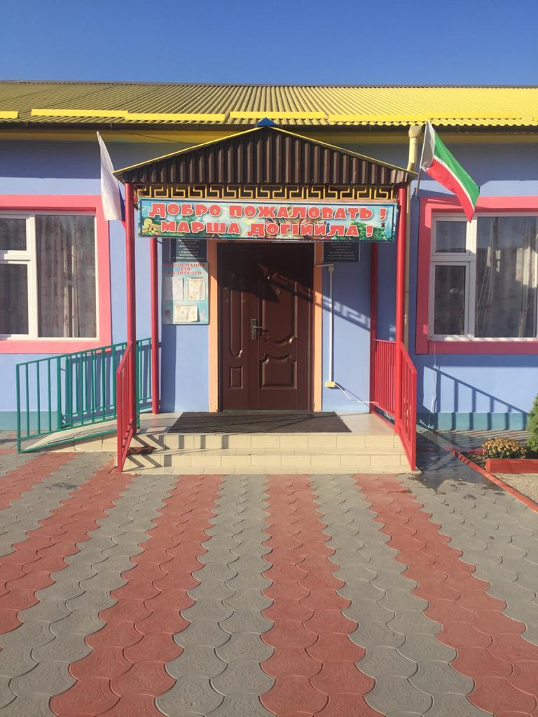
МБДОУ Детский сад №2 «Улыбка»
с.п.Знаменское

Slide 3
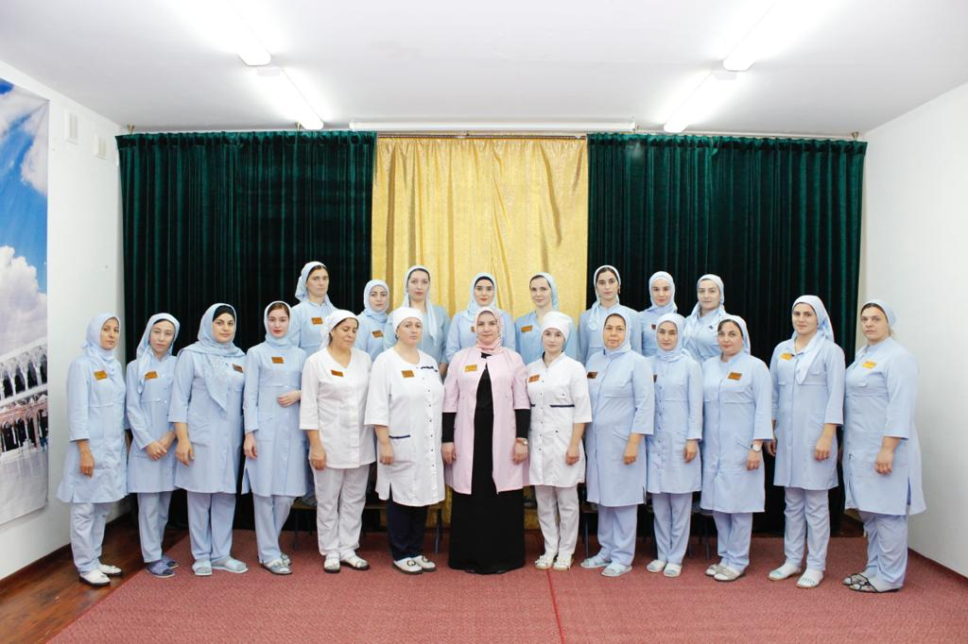
Мой коллектив!

Slide 4
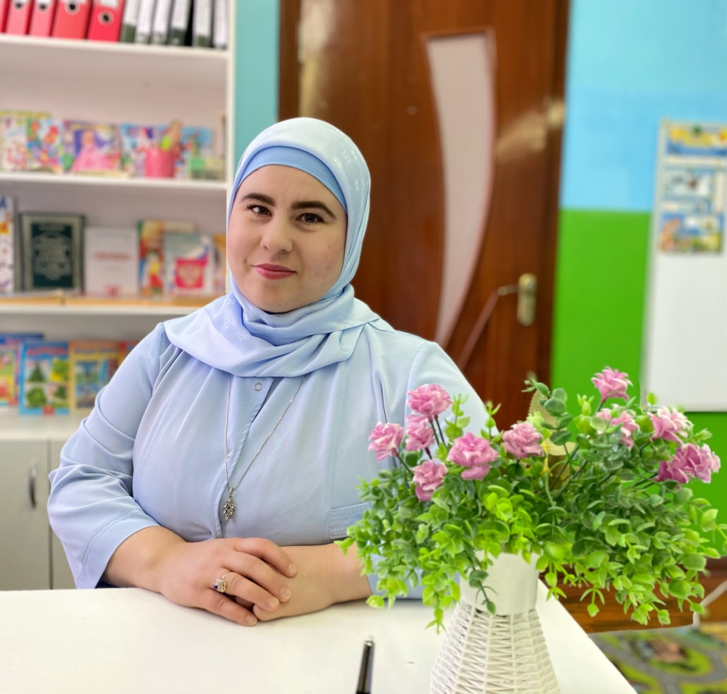
Воспитатель старшей группы Селмурзаева Ю.Х.
Пускай мне не суждено совершить подвиг, но я горжусь тем, что люди мне доверили самое
дорогое – своих детей.!

Slide 5
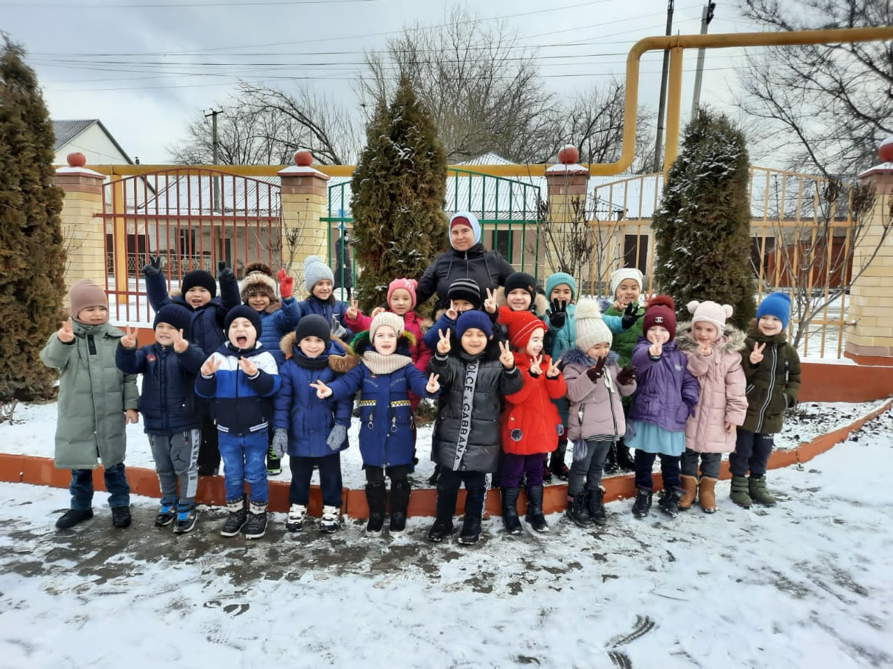
Детский сад для детей – это удивительная страна детства, где царит теплая атмосфера, где все сделано для того, чтобы пребывание в нем для детей было полезным, увлекательным и интересным.
Мои воспитанники

Slide 6
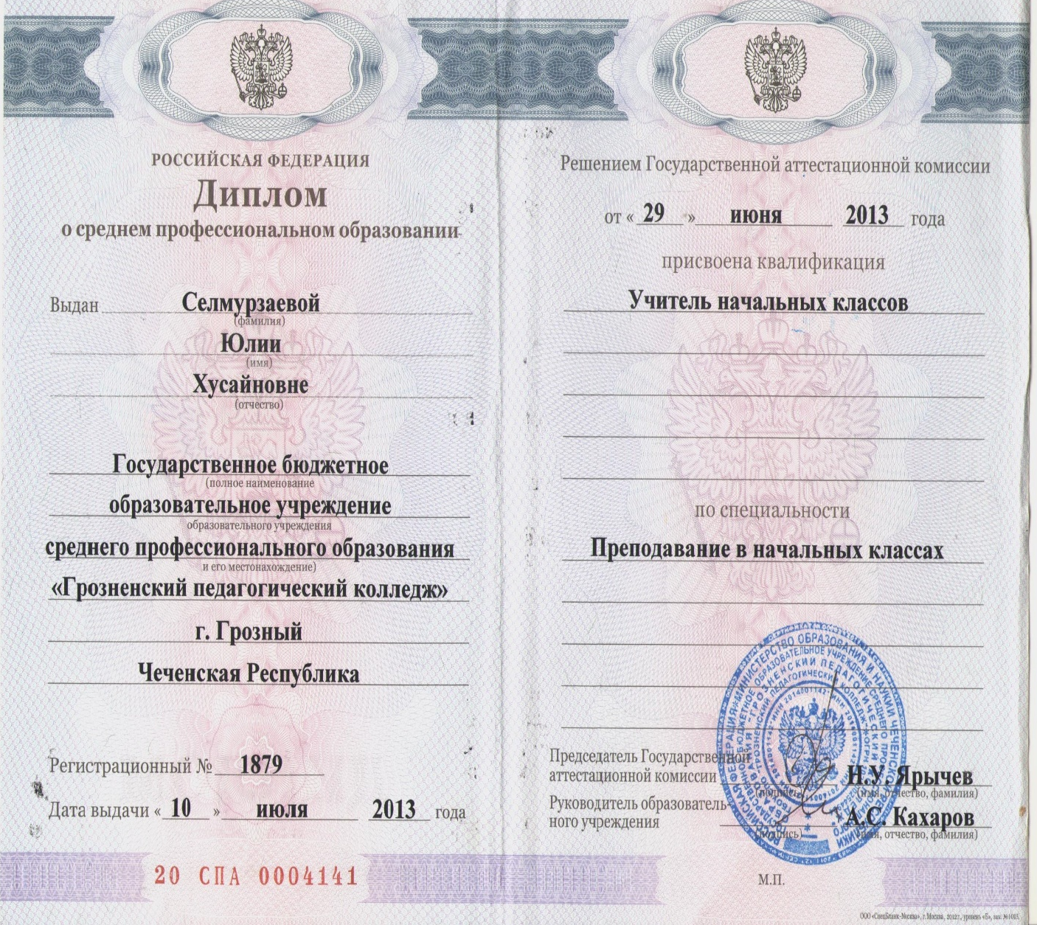
Среднее профессиональное образование
В 2013 году окончила государственное бюджетное образовательное учреждение среднего профессионального образования «Грозненский педагогический колледж» по специальности «Учитель начальных классов»

Slide 7
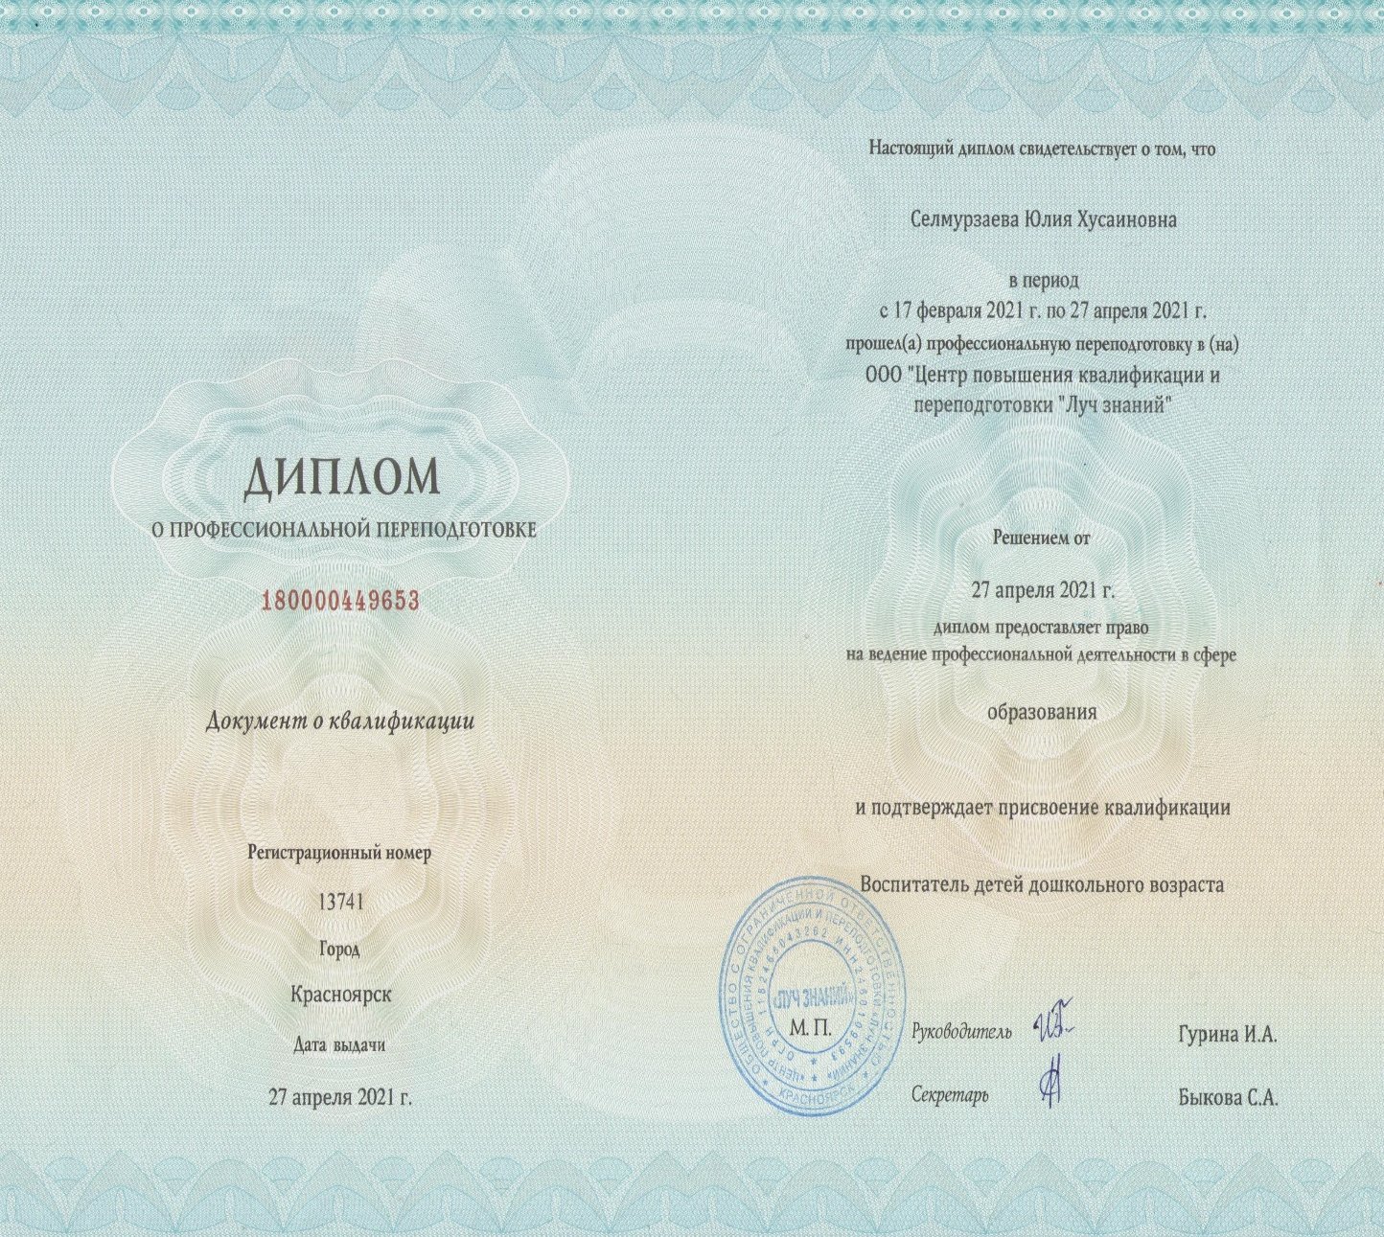
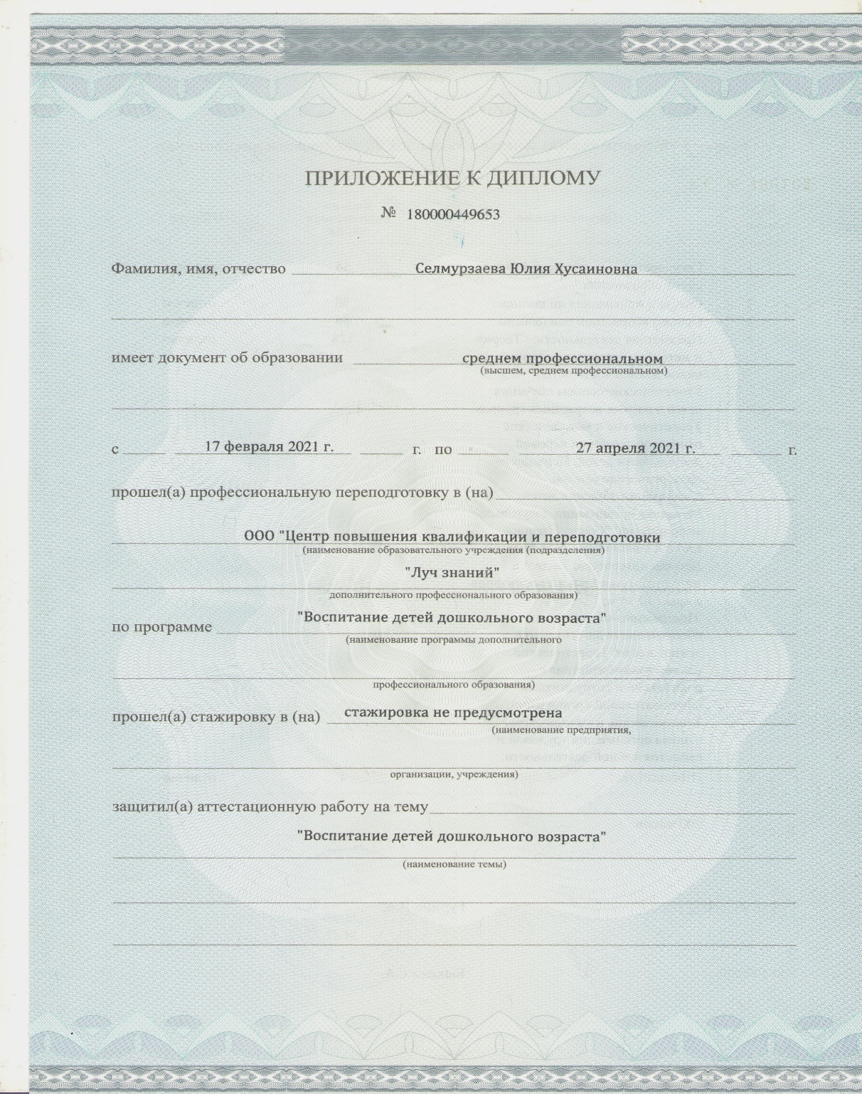

Slide 8
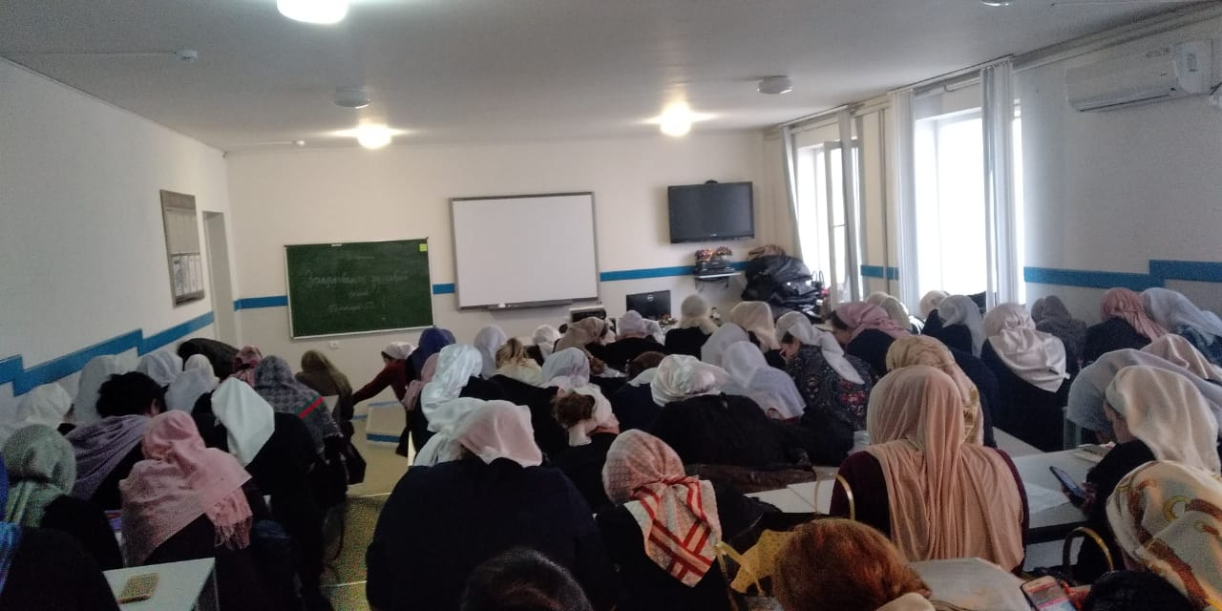
Курсы повышения квалификации

Slide 9
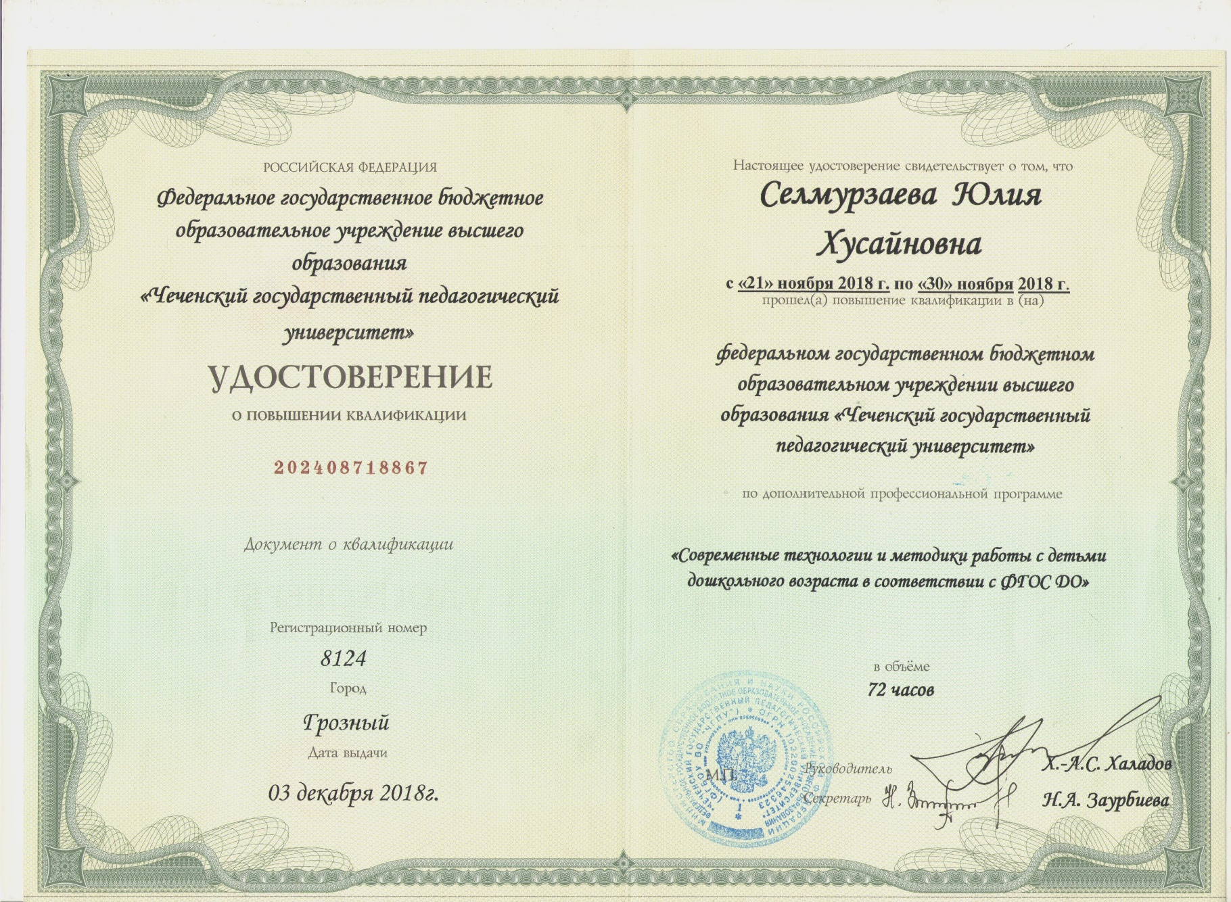

Slide 10
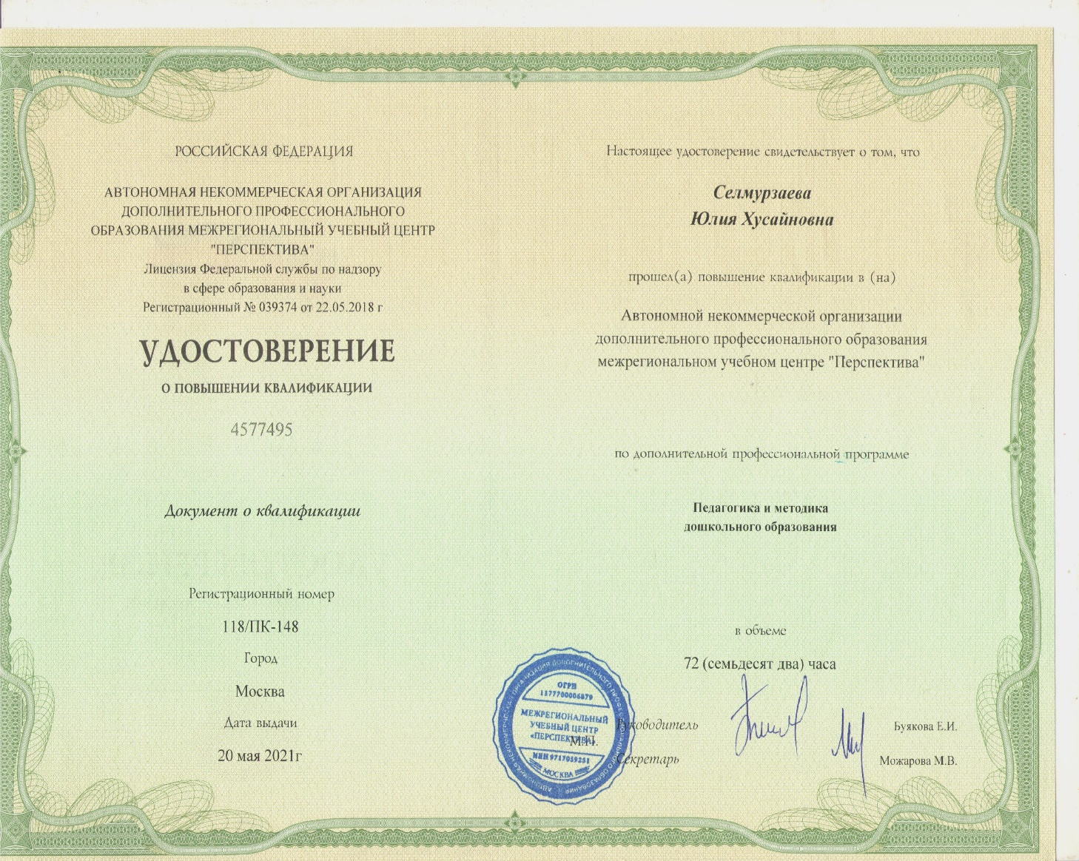
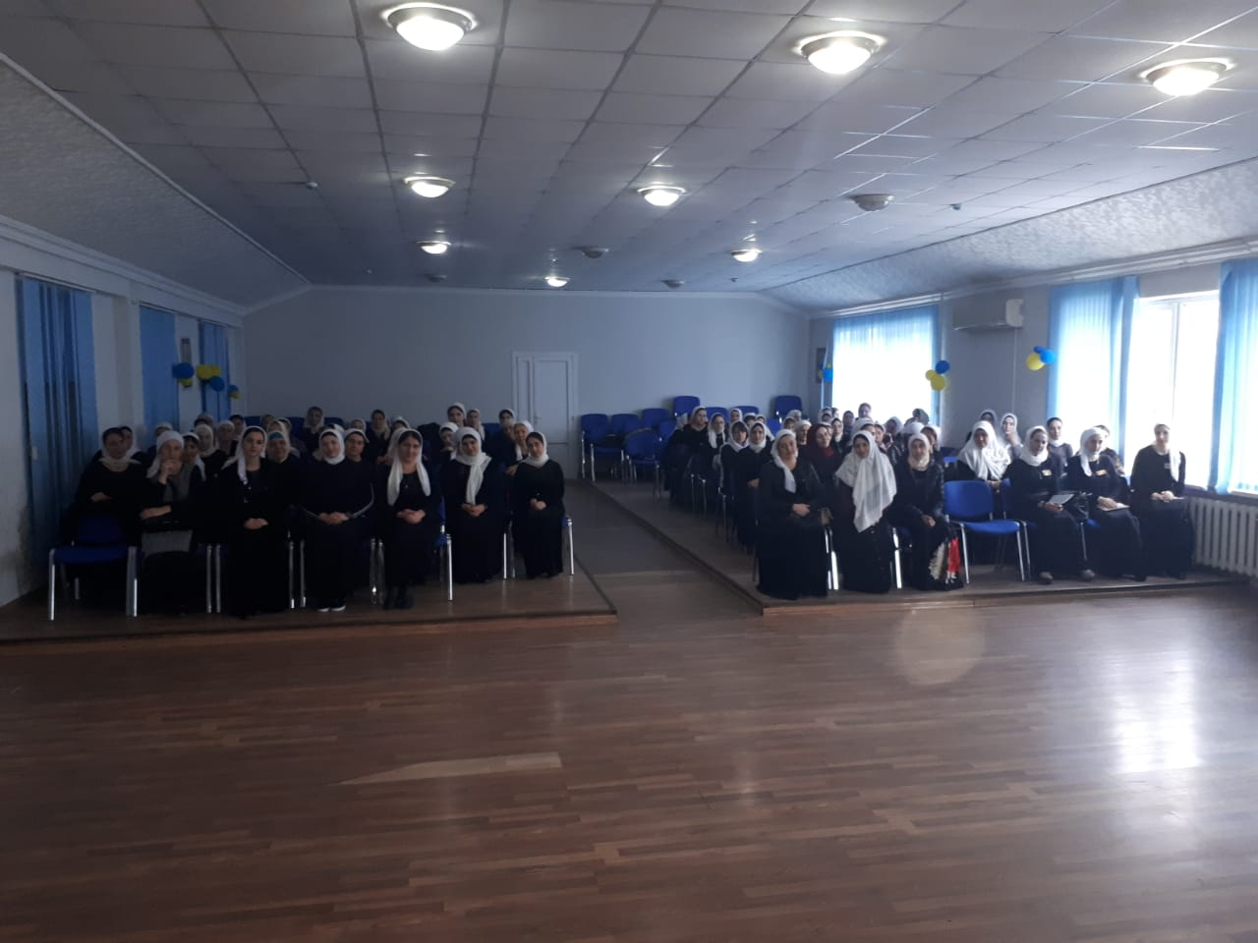

Slide 11
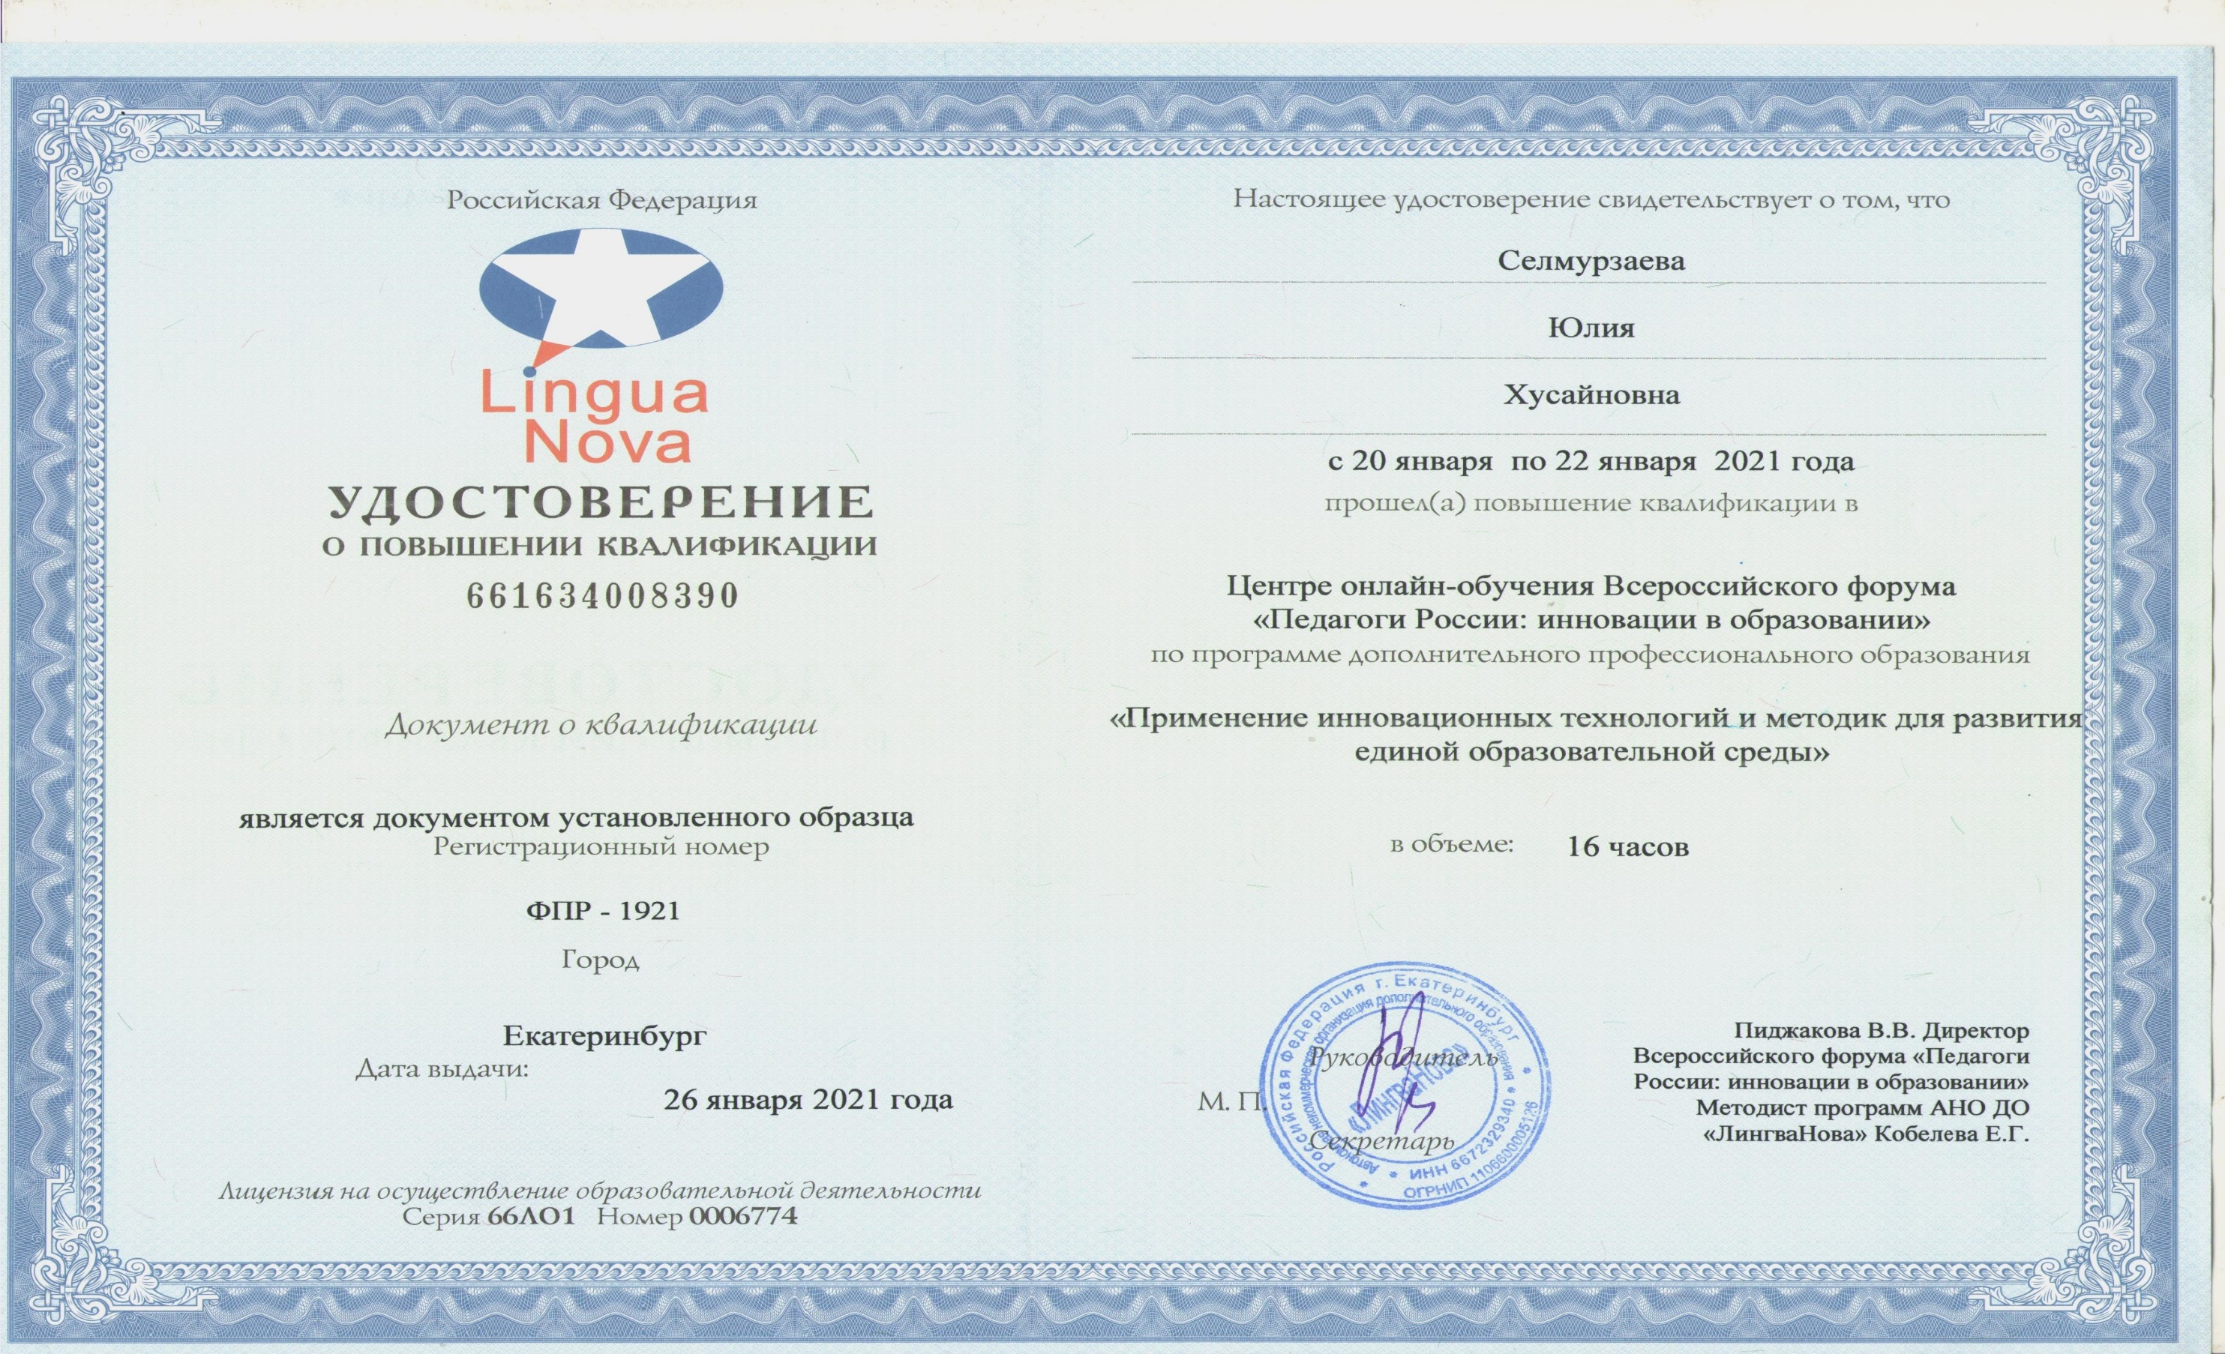

Slide 12
Мои достижения

Slide 13
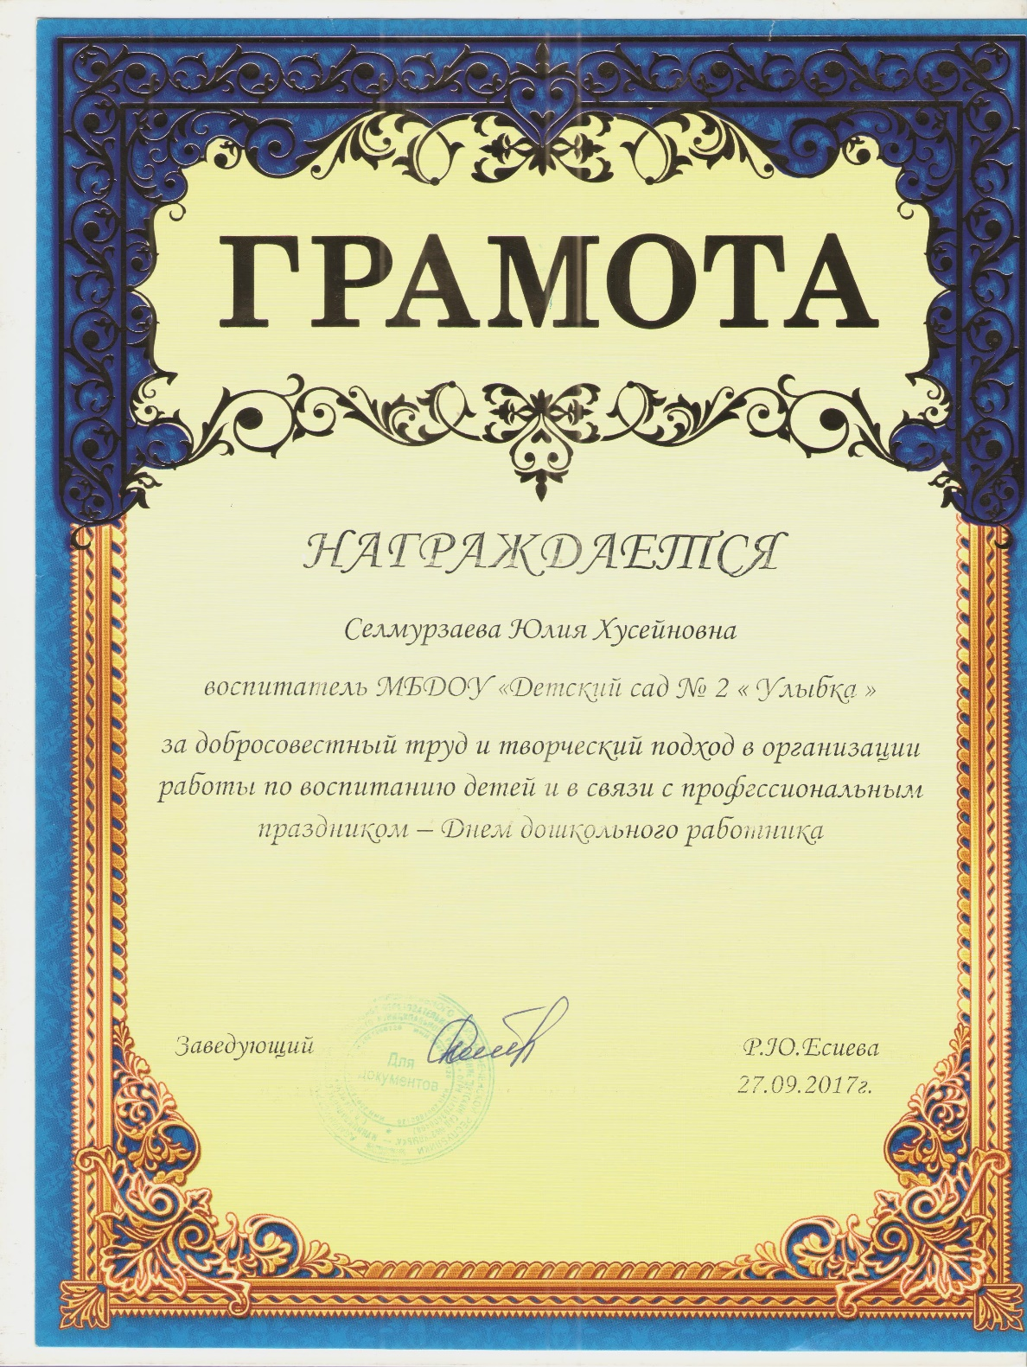

Slide 14
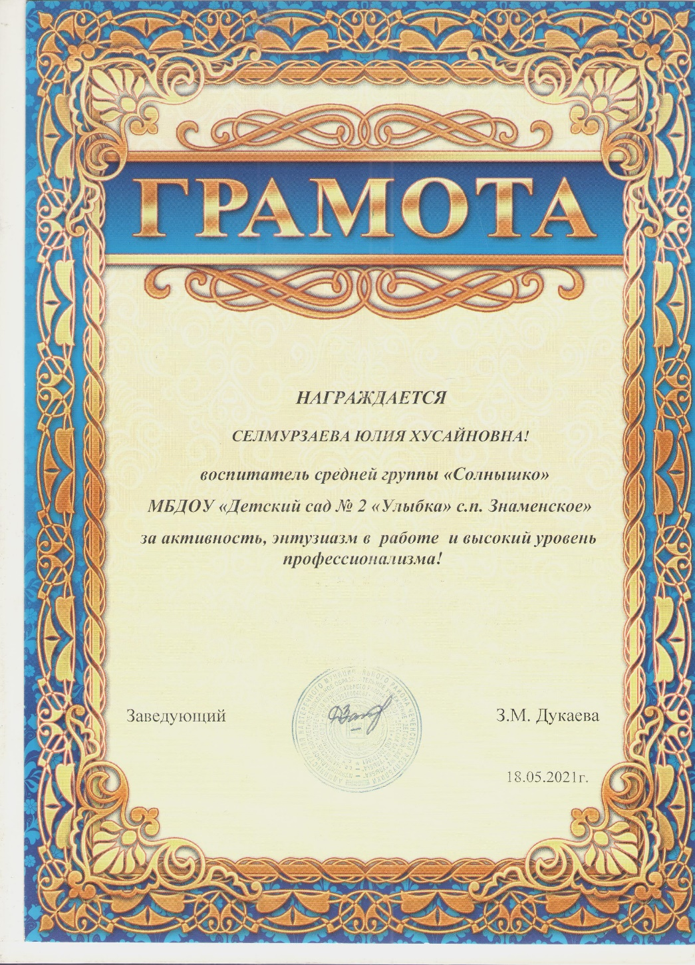

Slide 15
МОИ ПРИНЦИПЫ РАБОТЫ: 1. Детям больше самостоятельности и права выбора; 2. Не развлекательность, а занимательность и увлечение, как основа эмоционального тона занятия; 3. «Скрытая» дифференциация воспитанников по учебным возможностям, интересам, особенностям и склонностям; 4. Уметь вставать на позицию ребенка, видеть в нем личность, индивидуальность; 5. Помогать, ребенку быть социально значимым и успешным; 6. Все новое – это интересно!

Slide 16
Опыт работы на тему: «Развитие мелкой моторики рук у дошкольников»

Slide 18
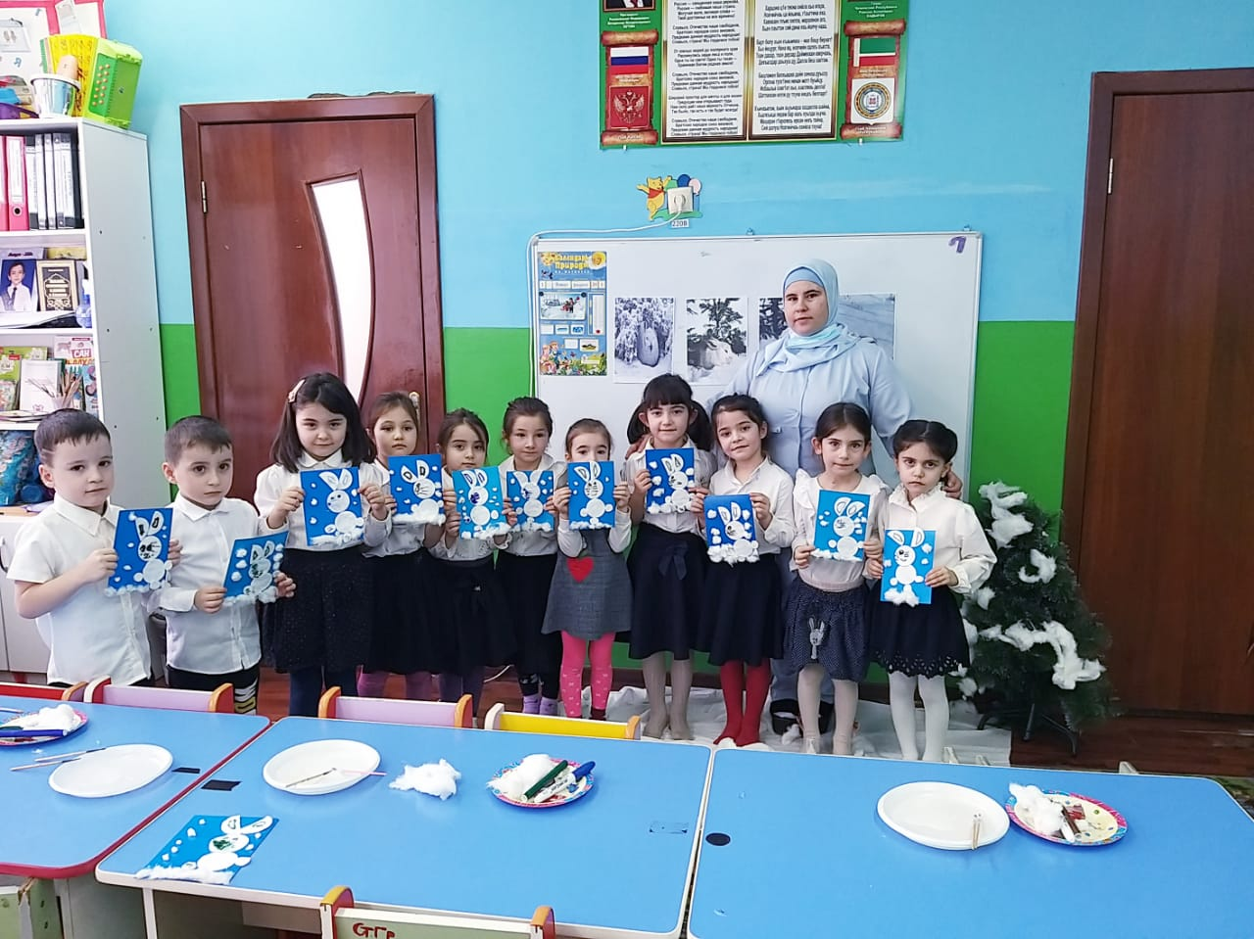
Аппликация из ватных дисков

Slide 19
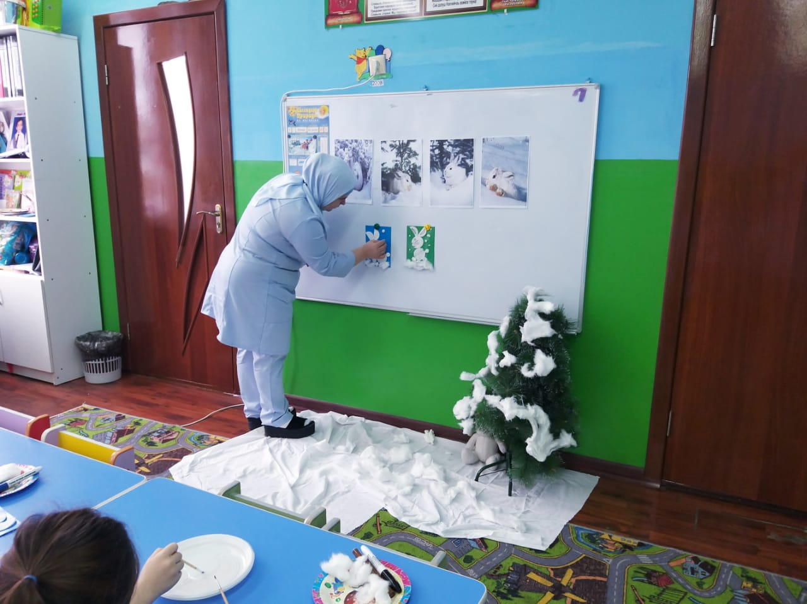

Slide 20
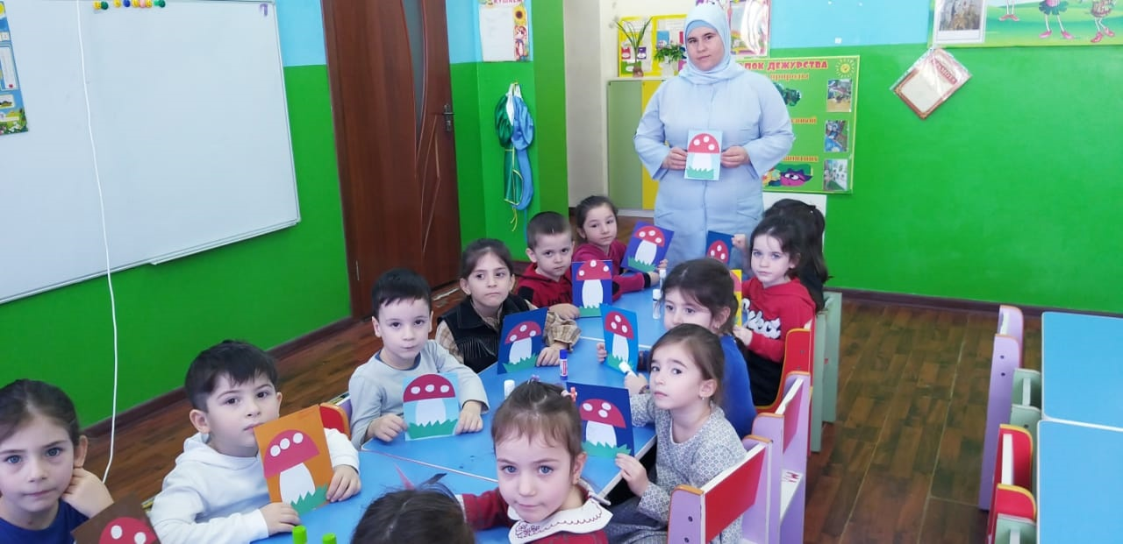

Slide 21
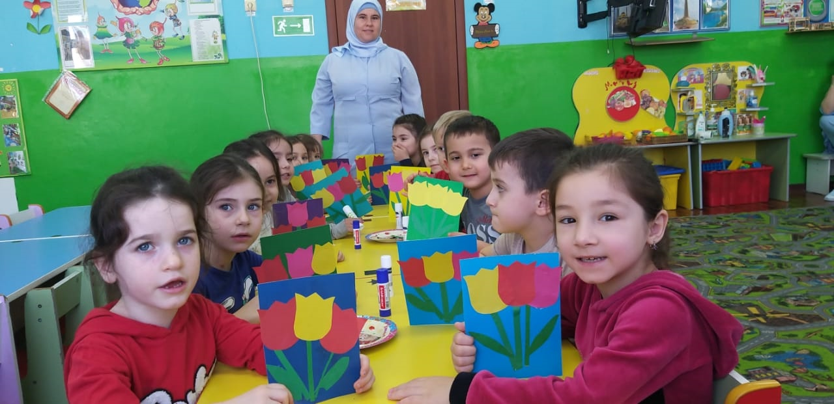

Slide 22
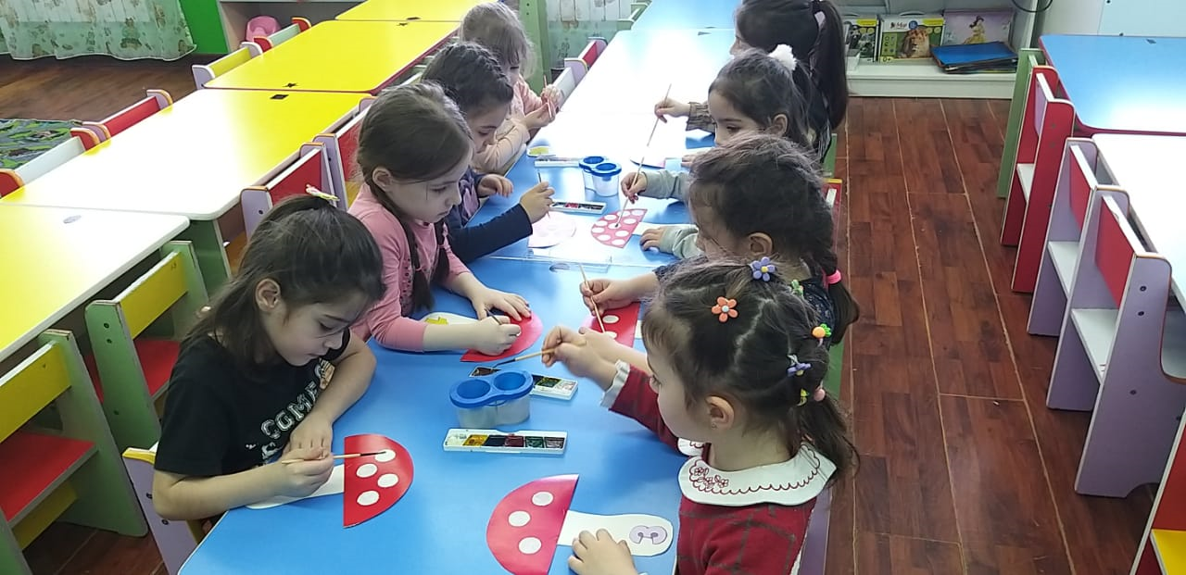

Slide 23
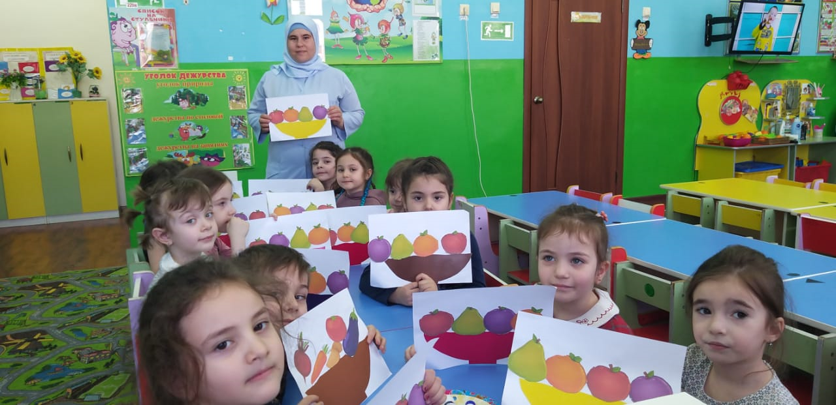

Slide 24
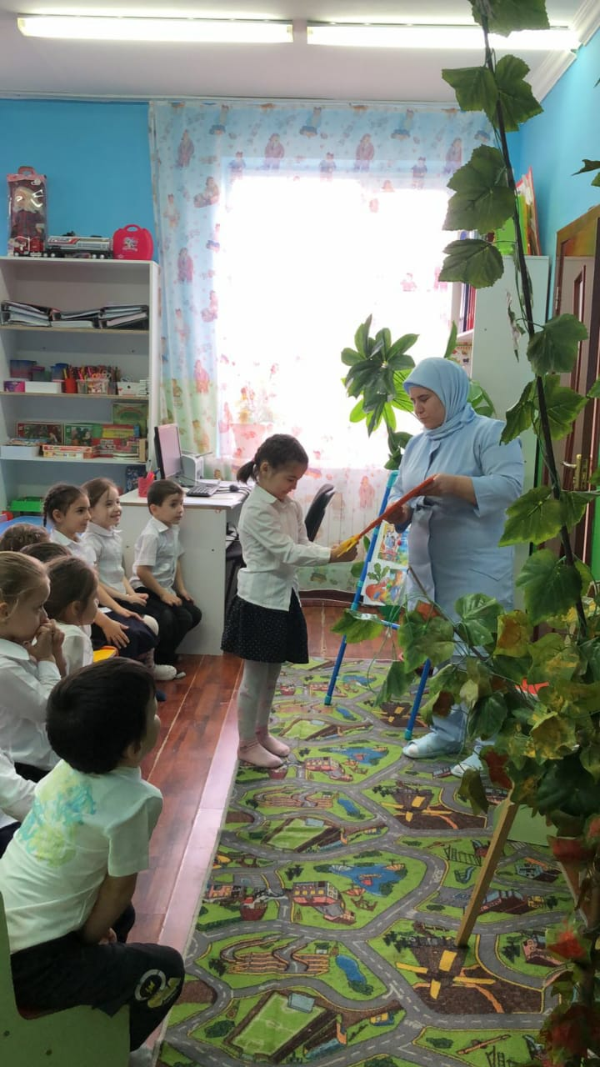
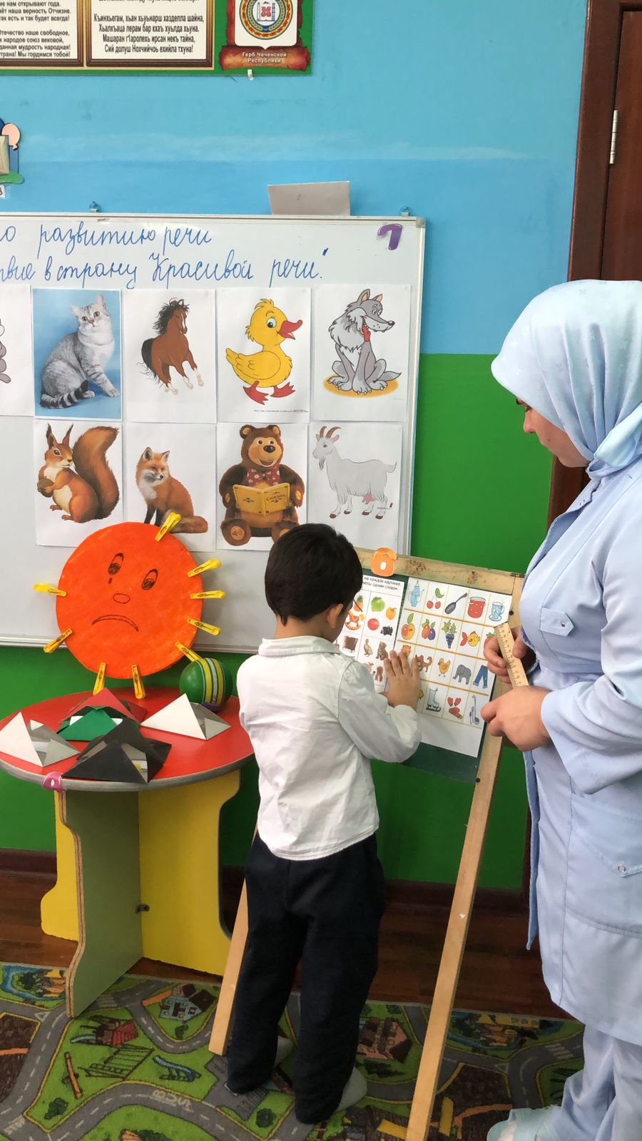

Slide 25
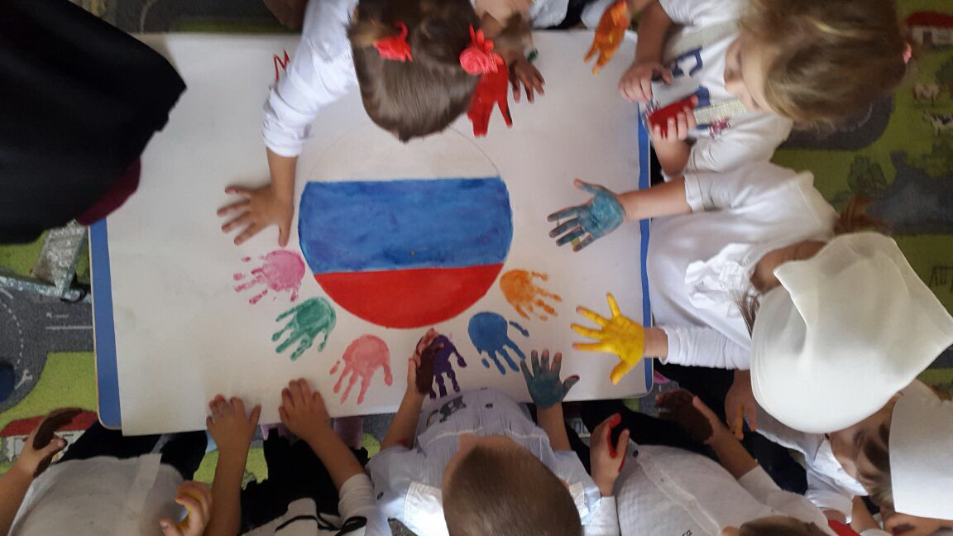
Рисование ладошками

Slide 26
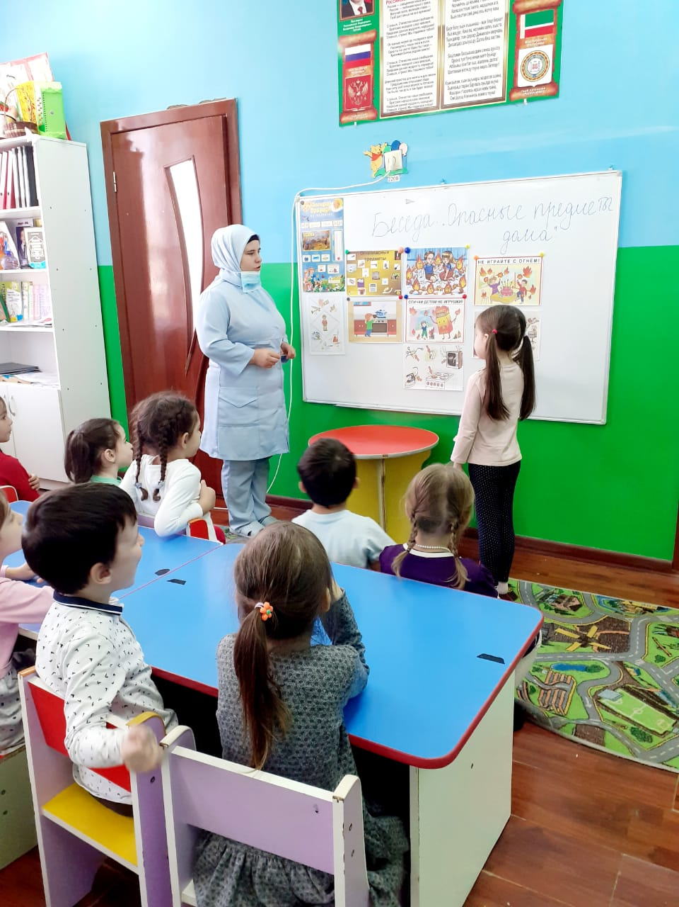
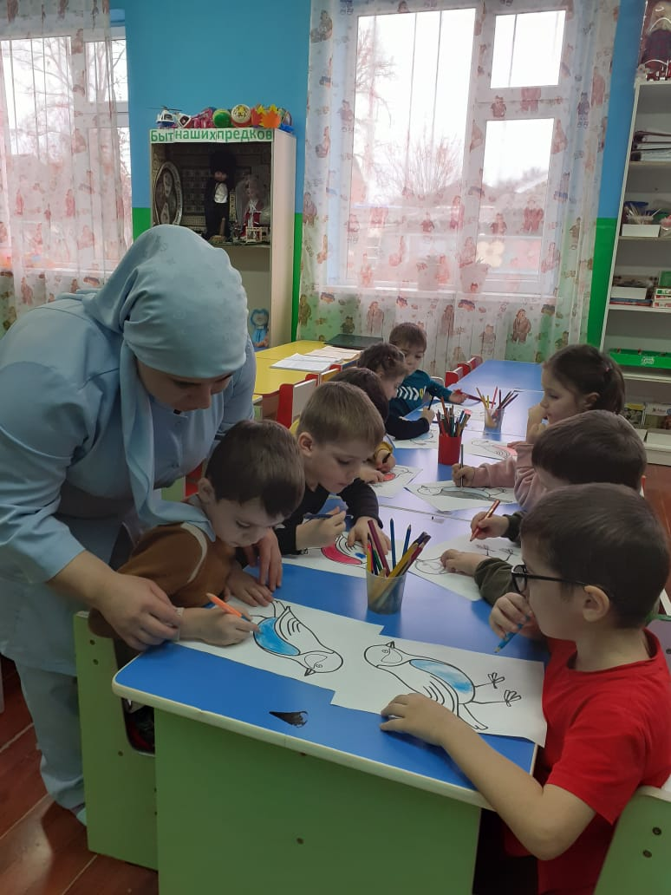

Slide 27
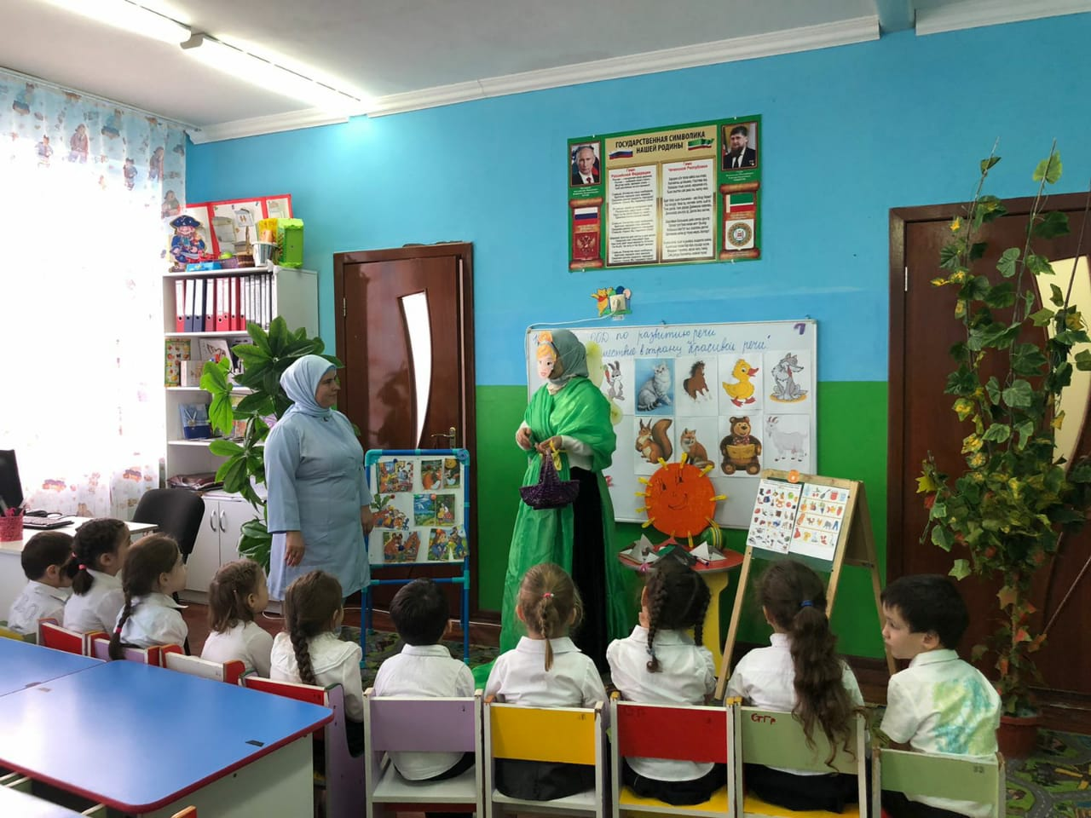

Slide 28
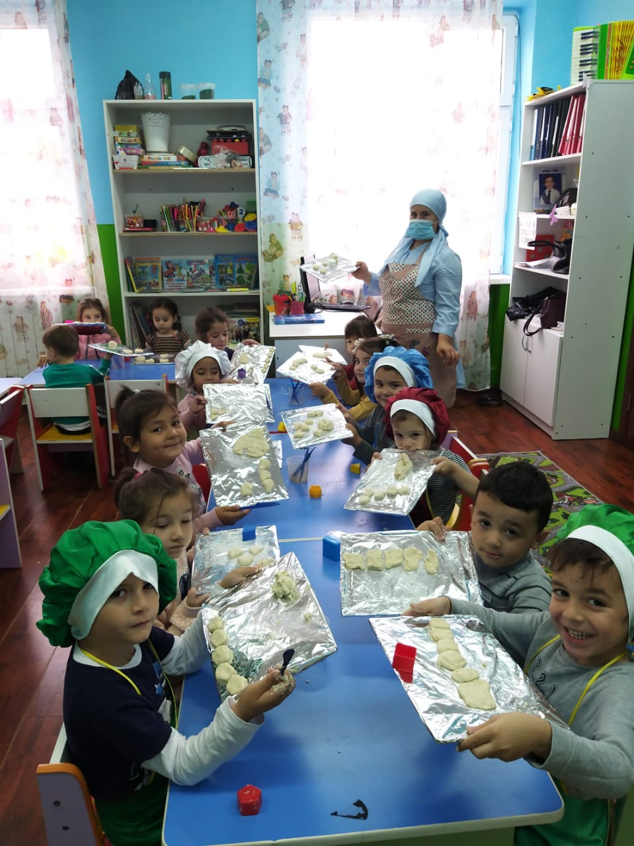
Лепка из соленого теста

Slide 29
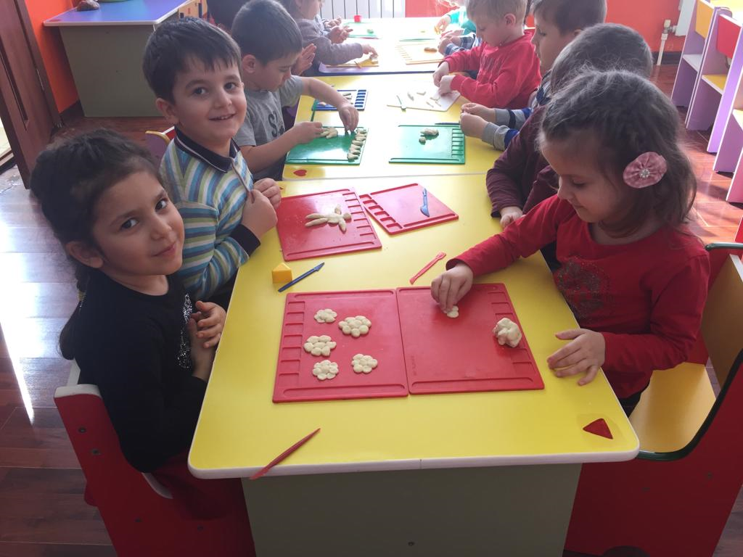

Slide 30
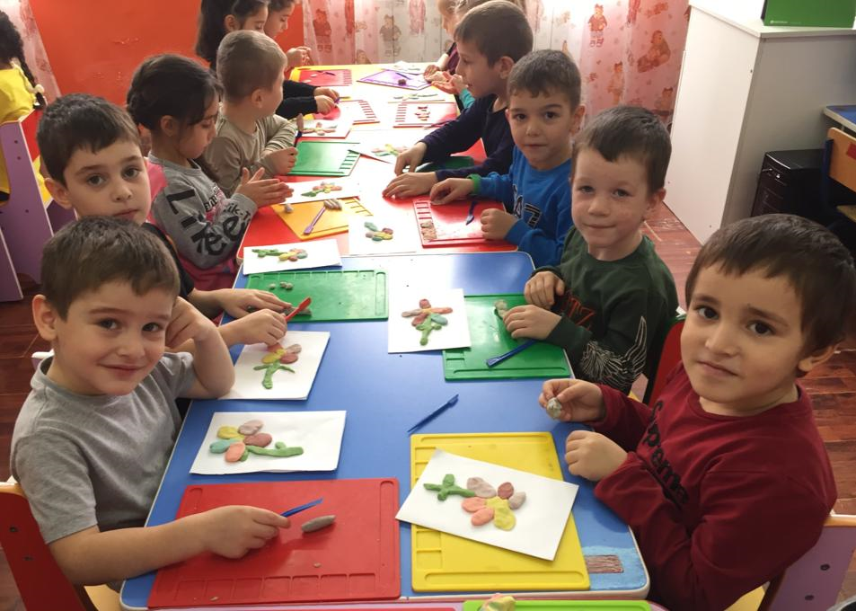

Slide 31
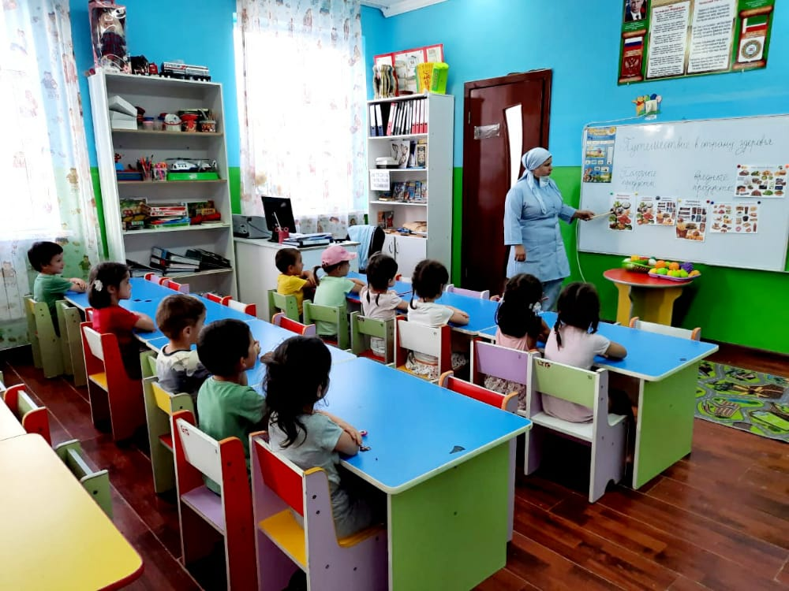

Slide 32
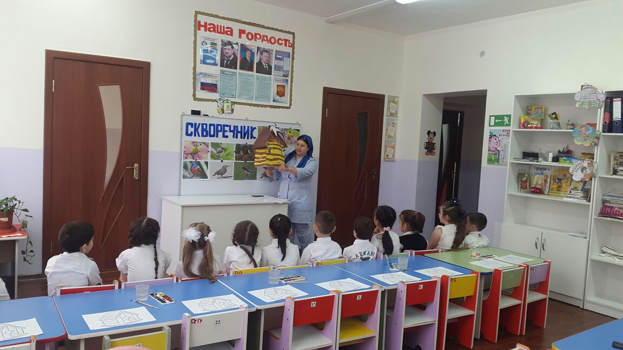

Slide 33
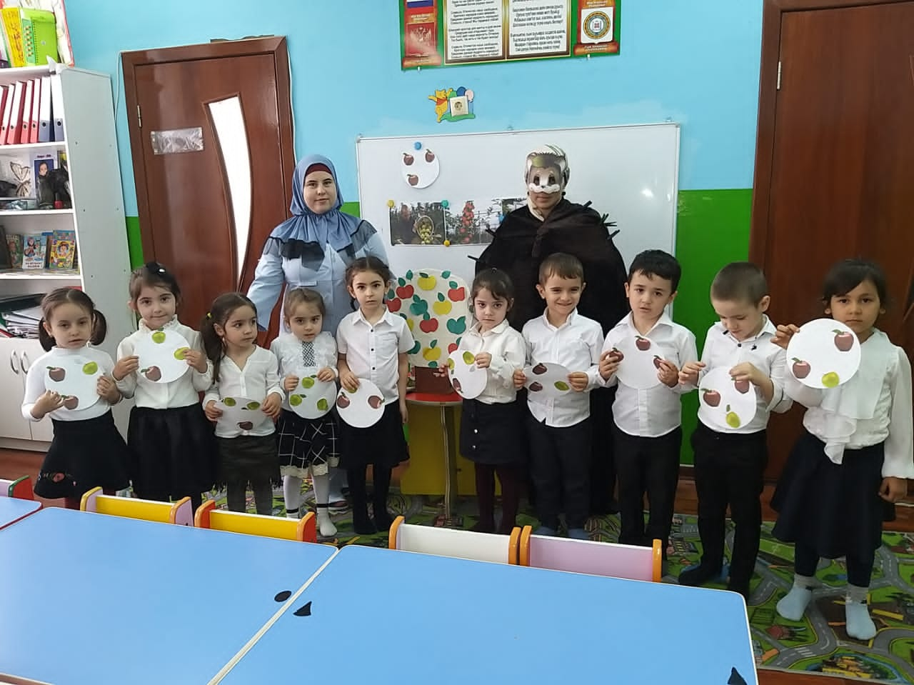

Slide 34
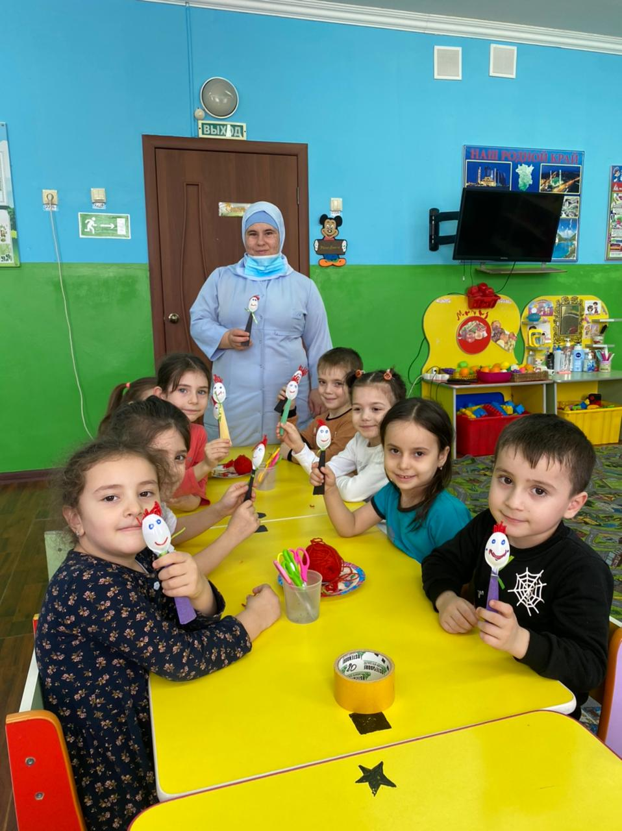
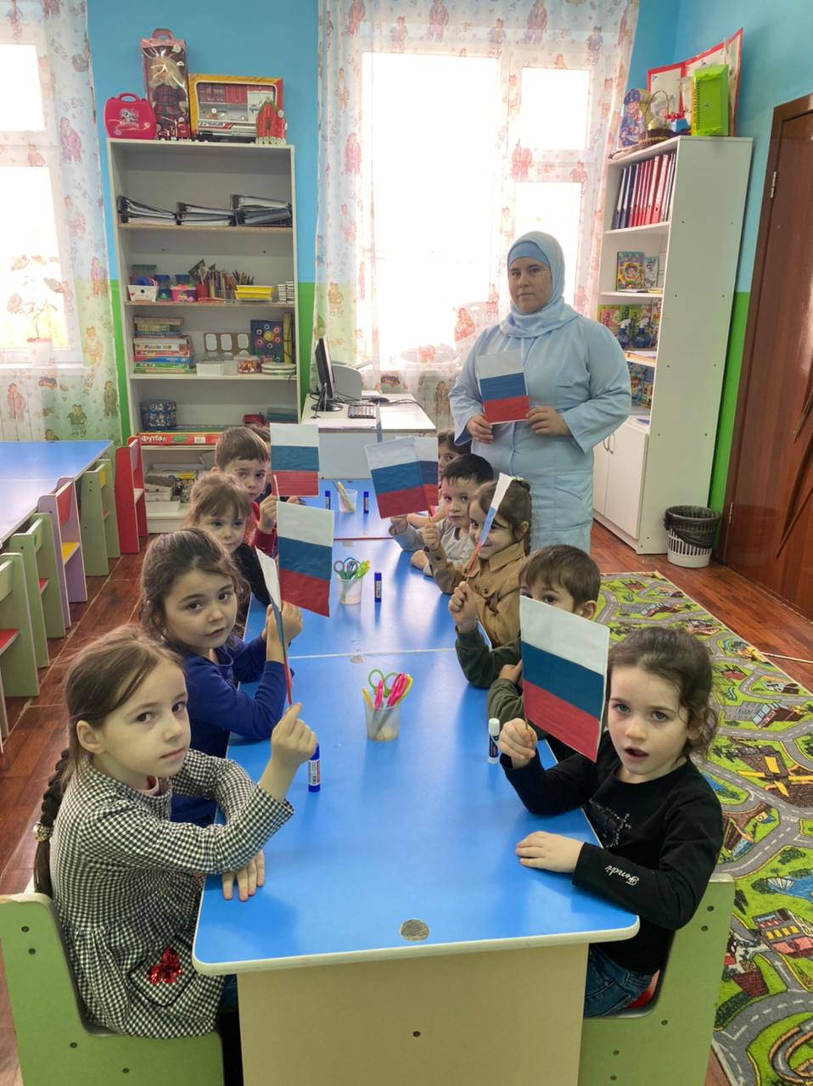

Slide 35
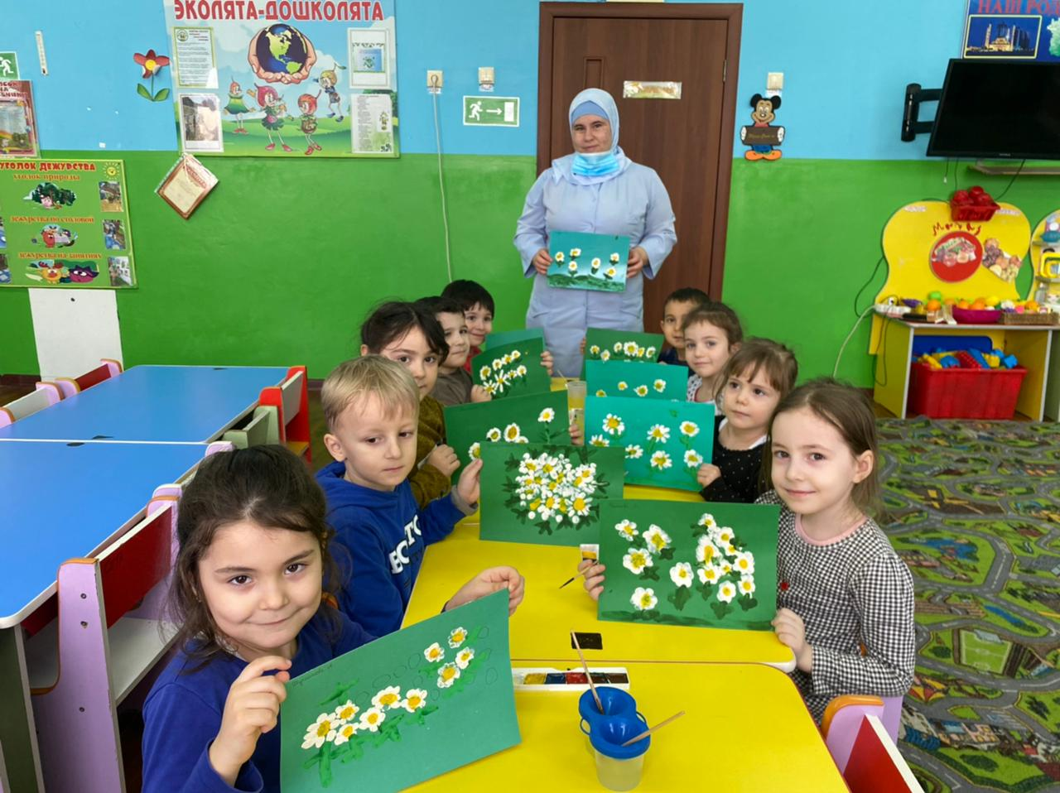

Slide 36
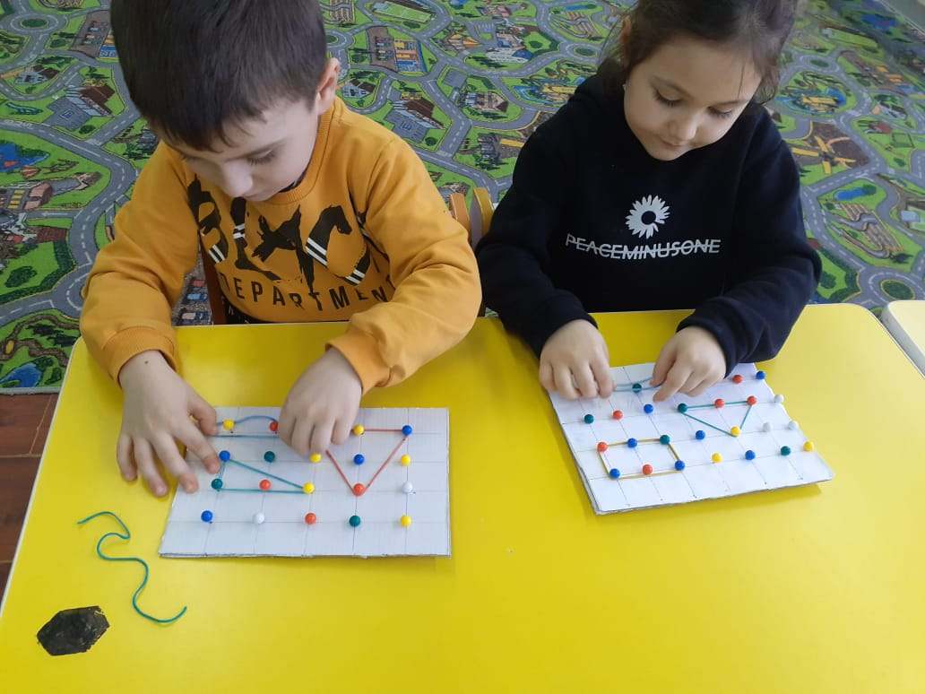

Slide 37
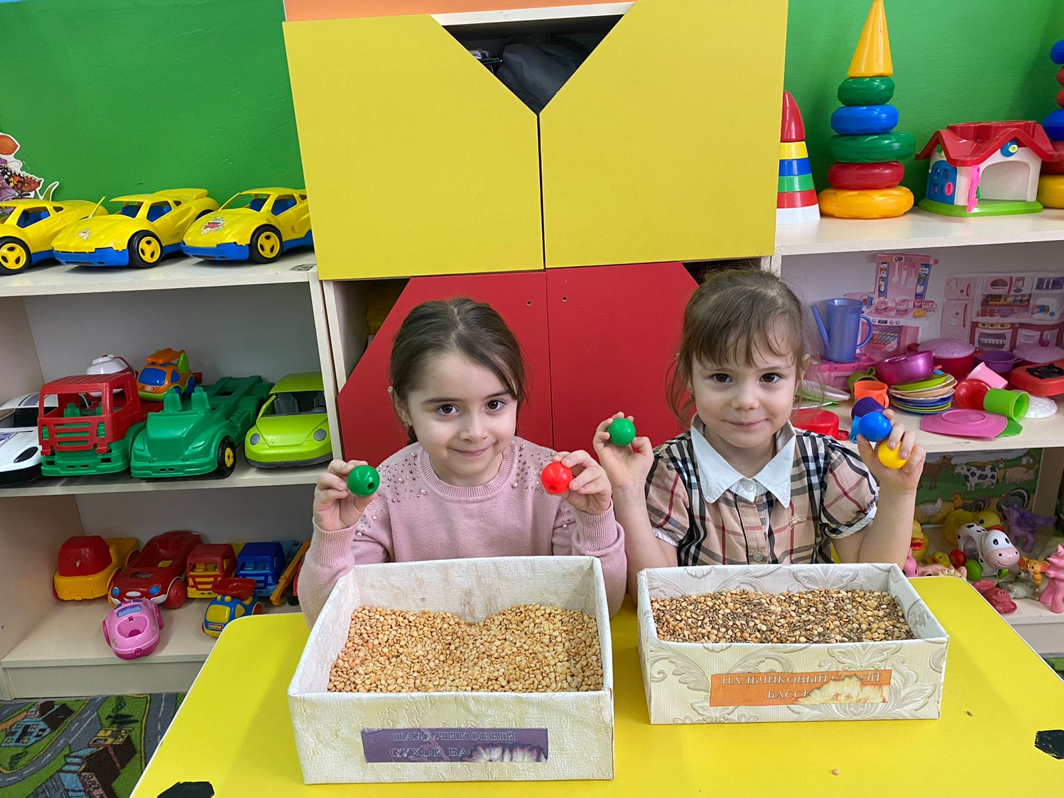

Slide 38
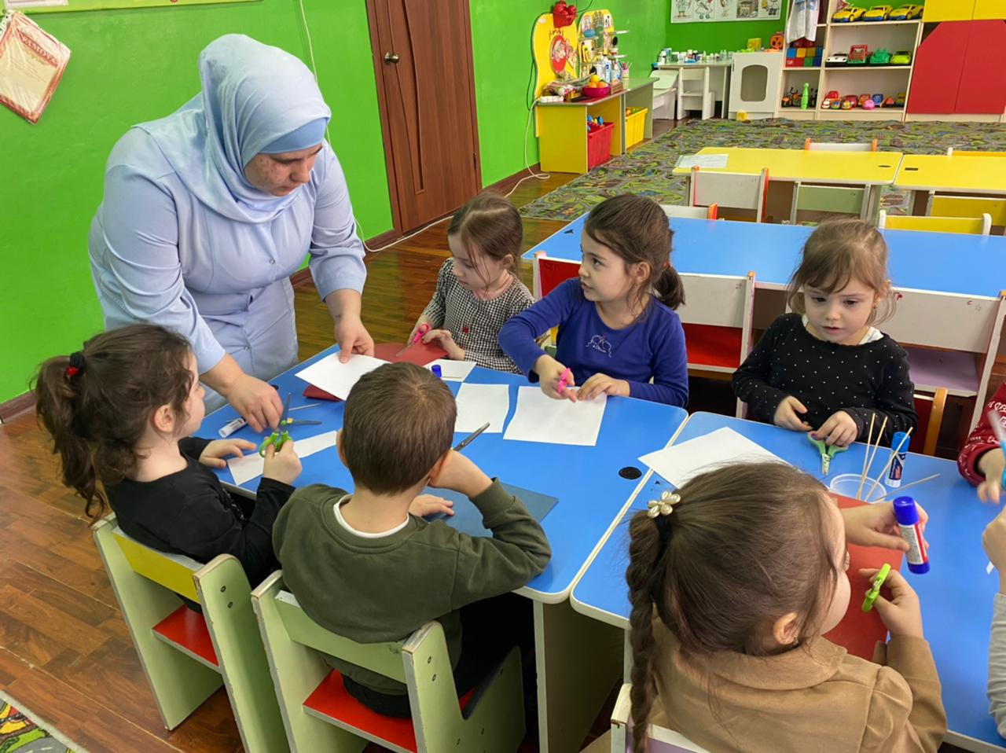

Slide 39
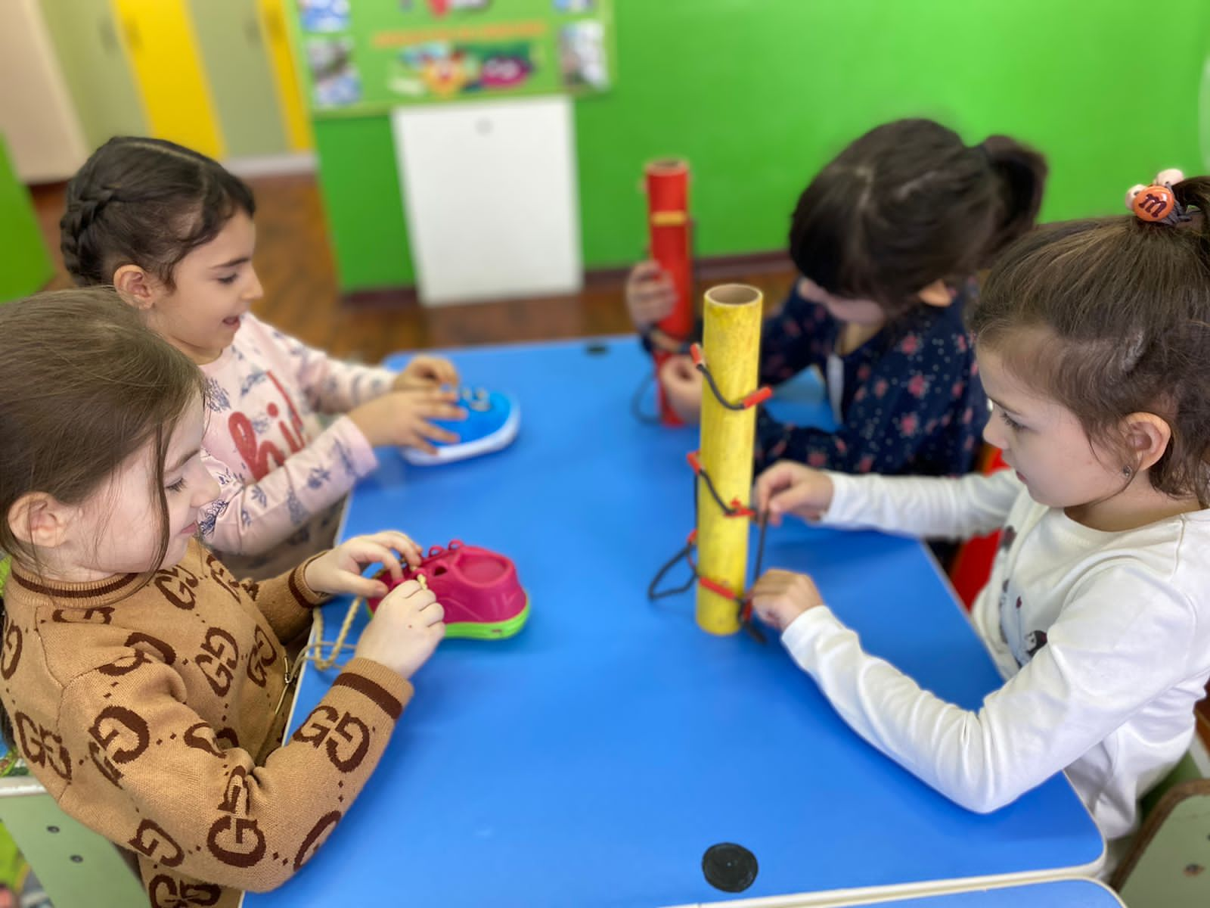

Slide 40
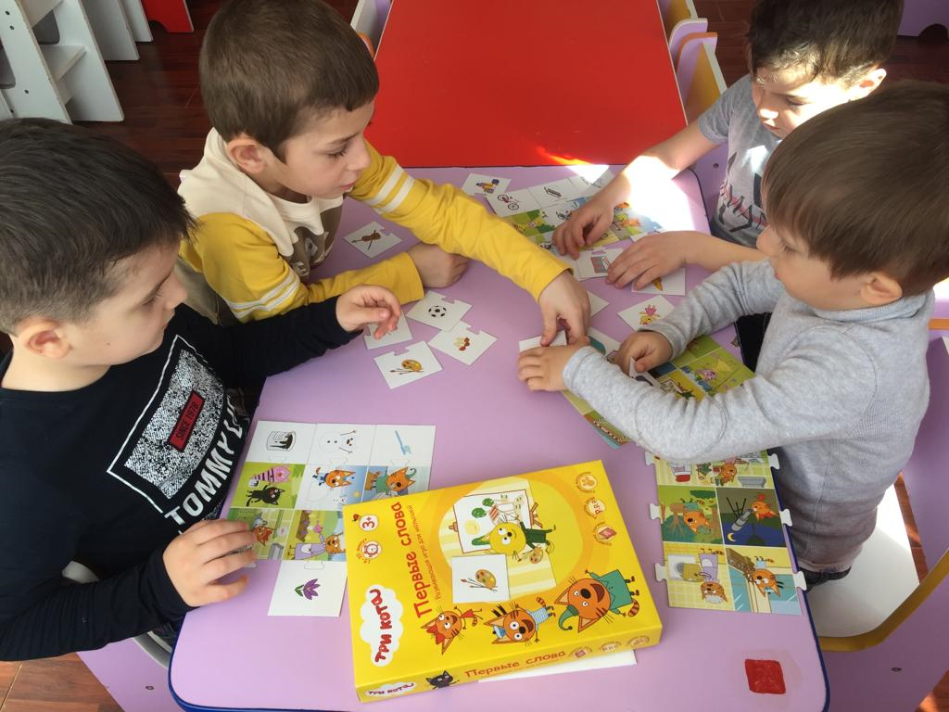

Slide 41
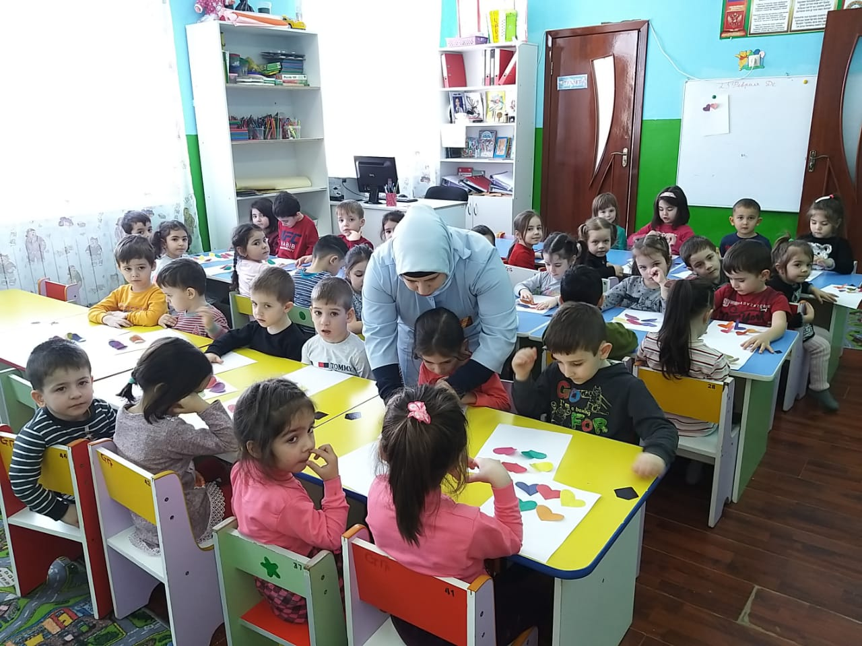

Slide 42
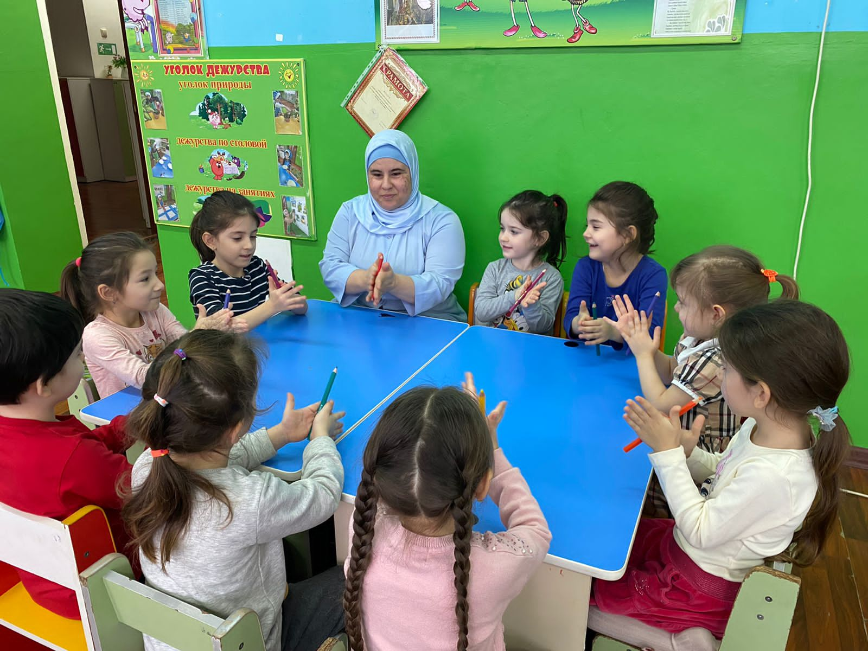

Slide 43
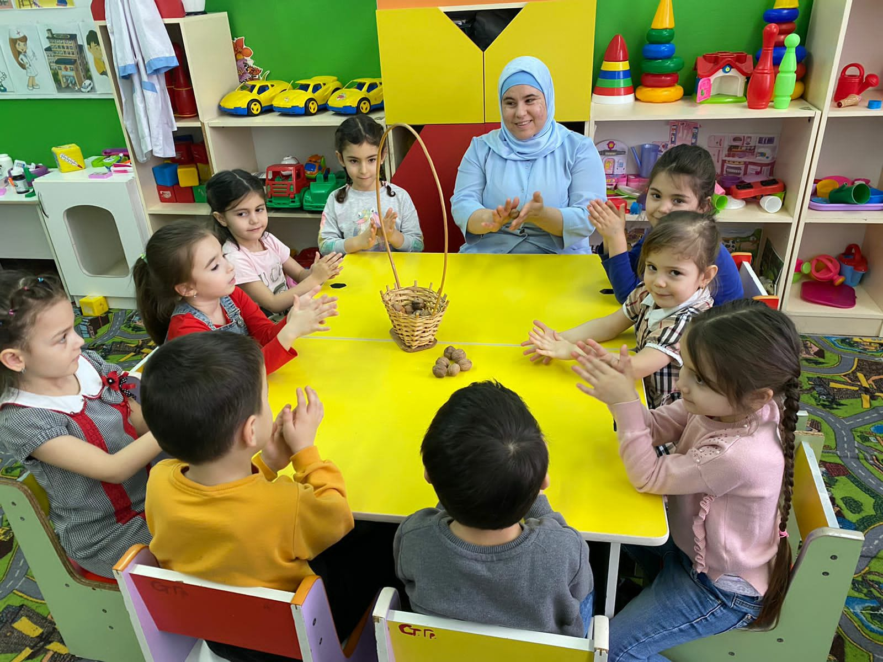

Slide 44
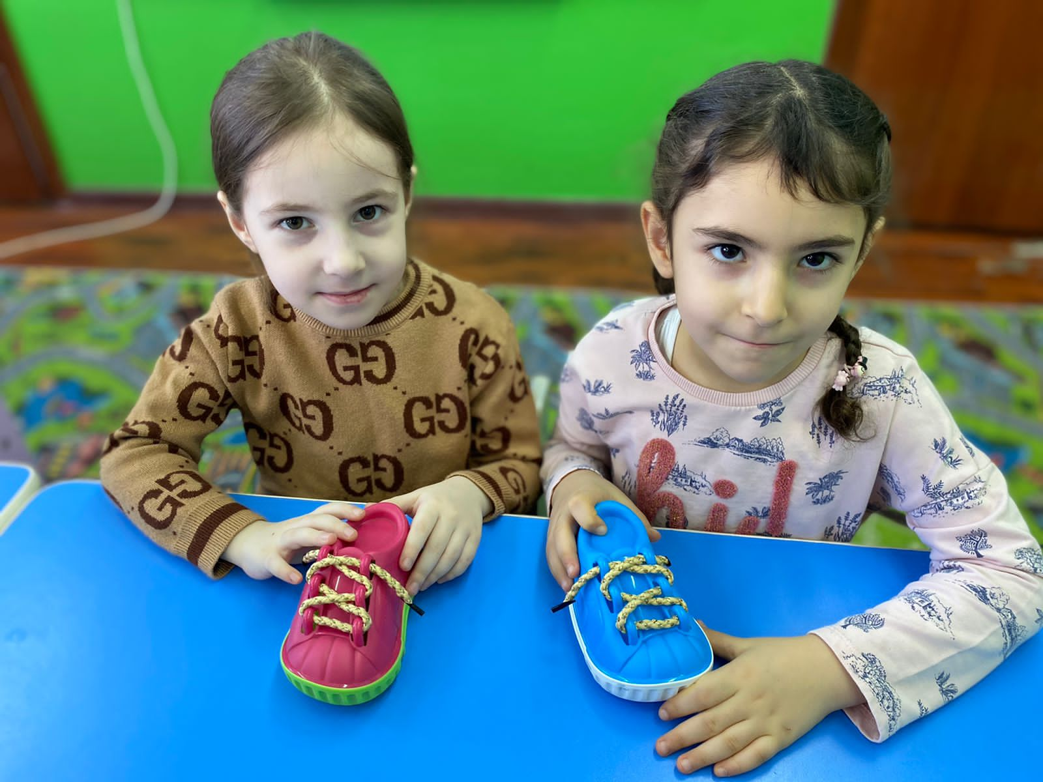

Slide 45
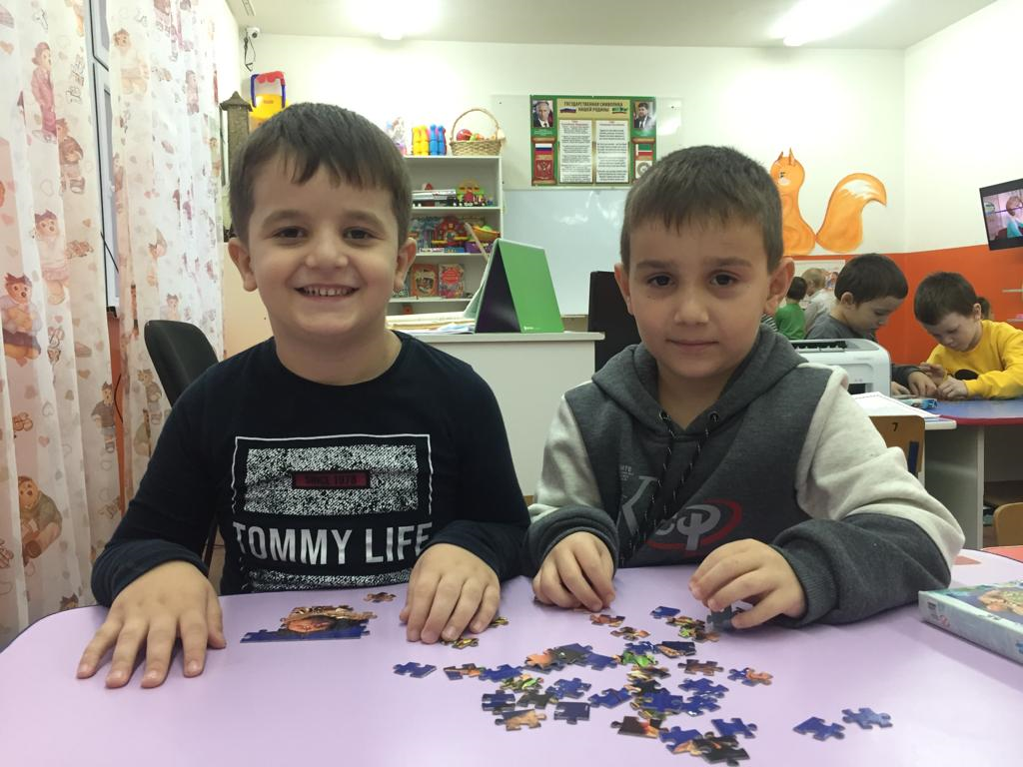

Slide 47
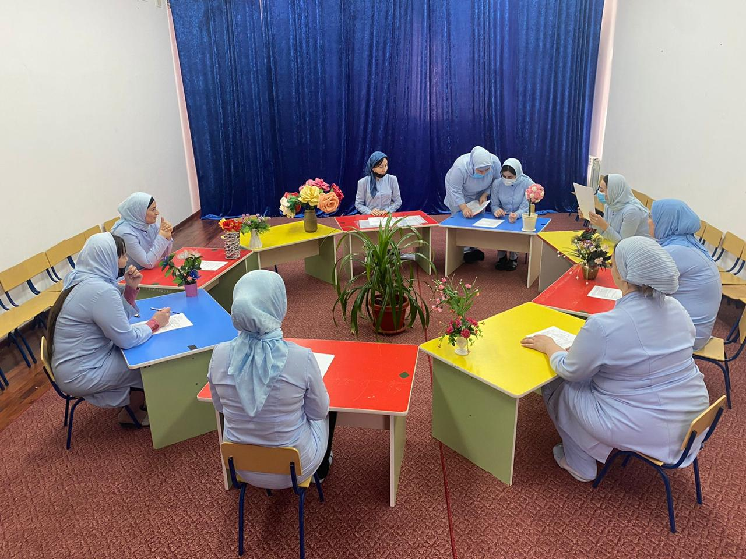
Круглый стол с педагогами : « Игры на развитие мелкой моторики рук у дошкольников»

Slide 48
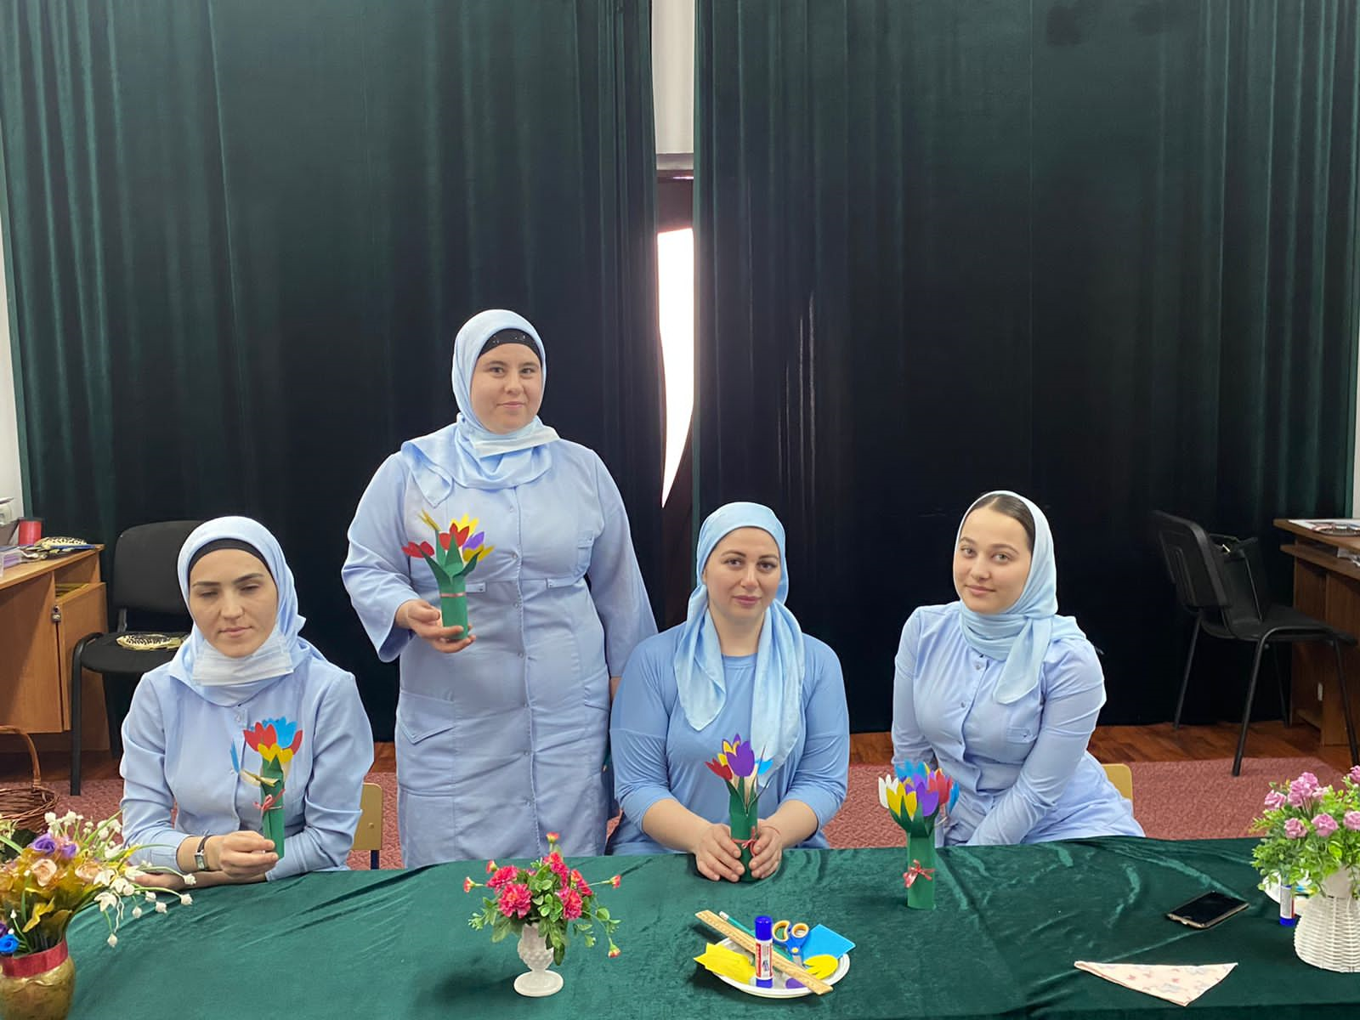

Slide 49
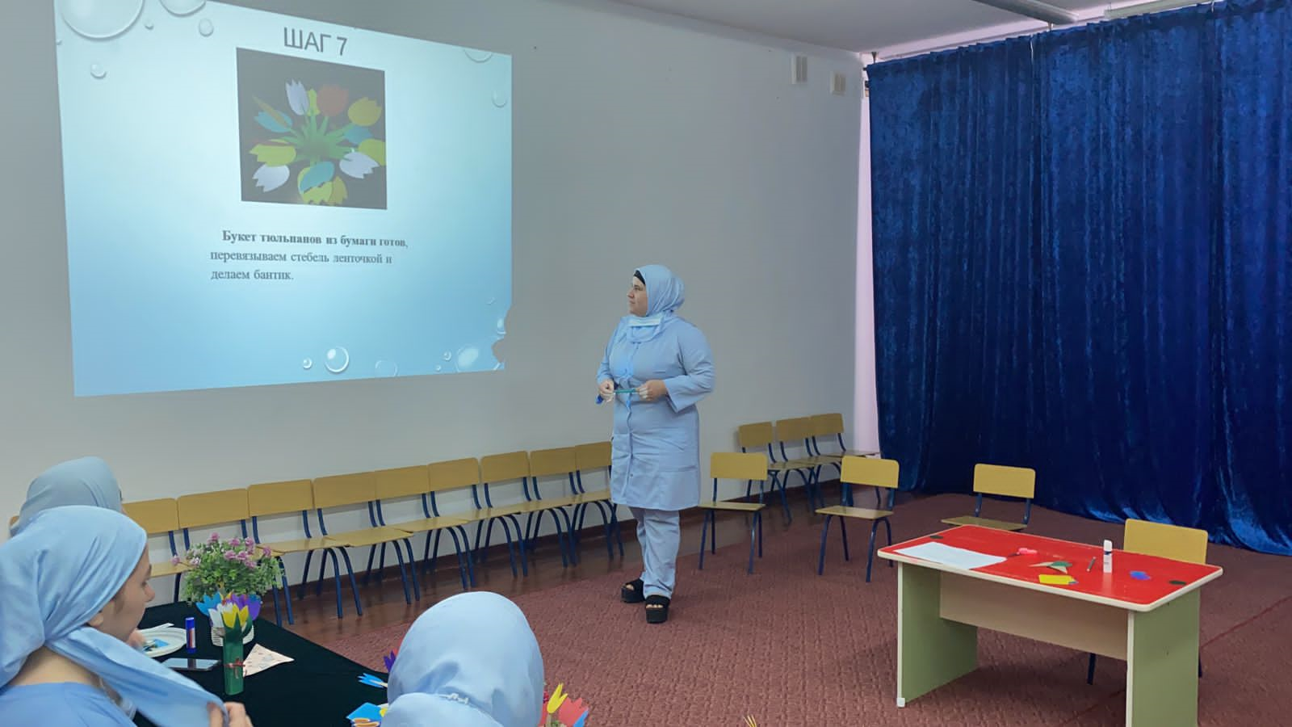

Slide 50
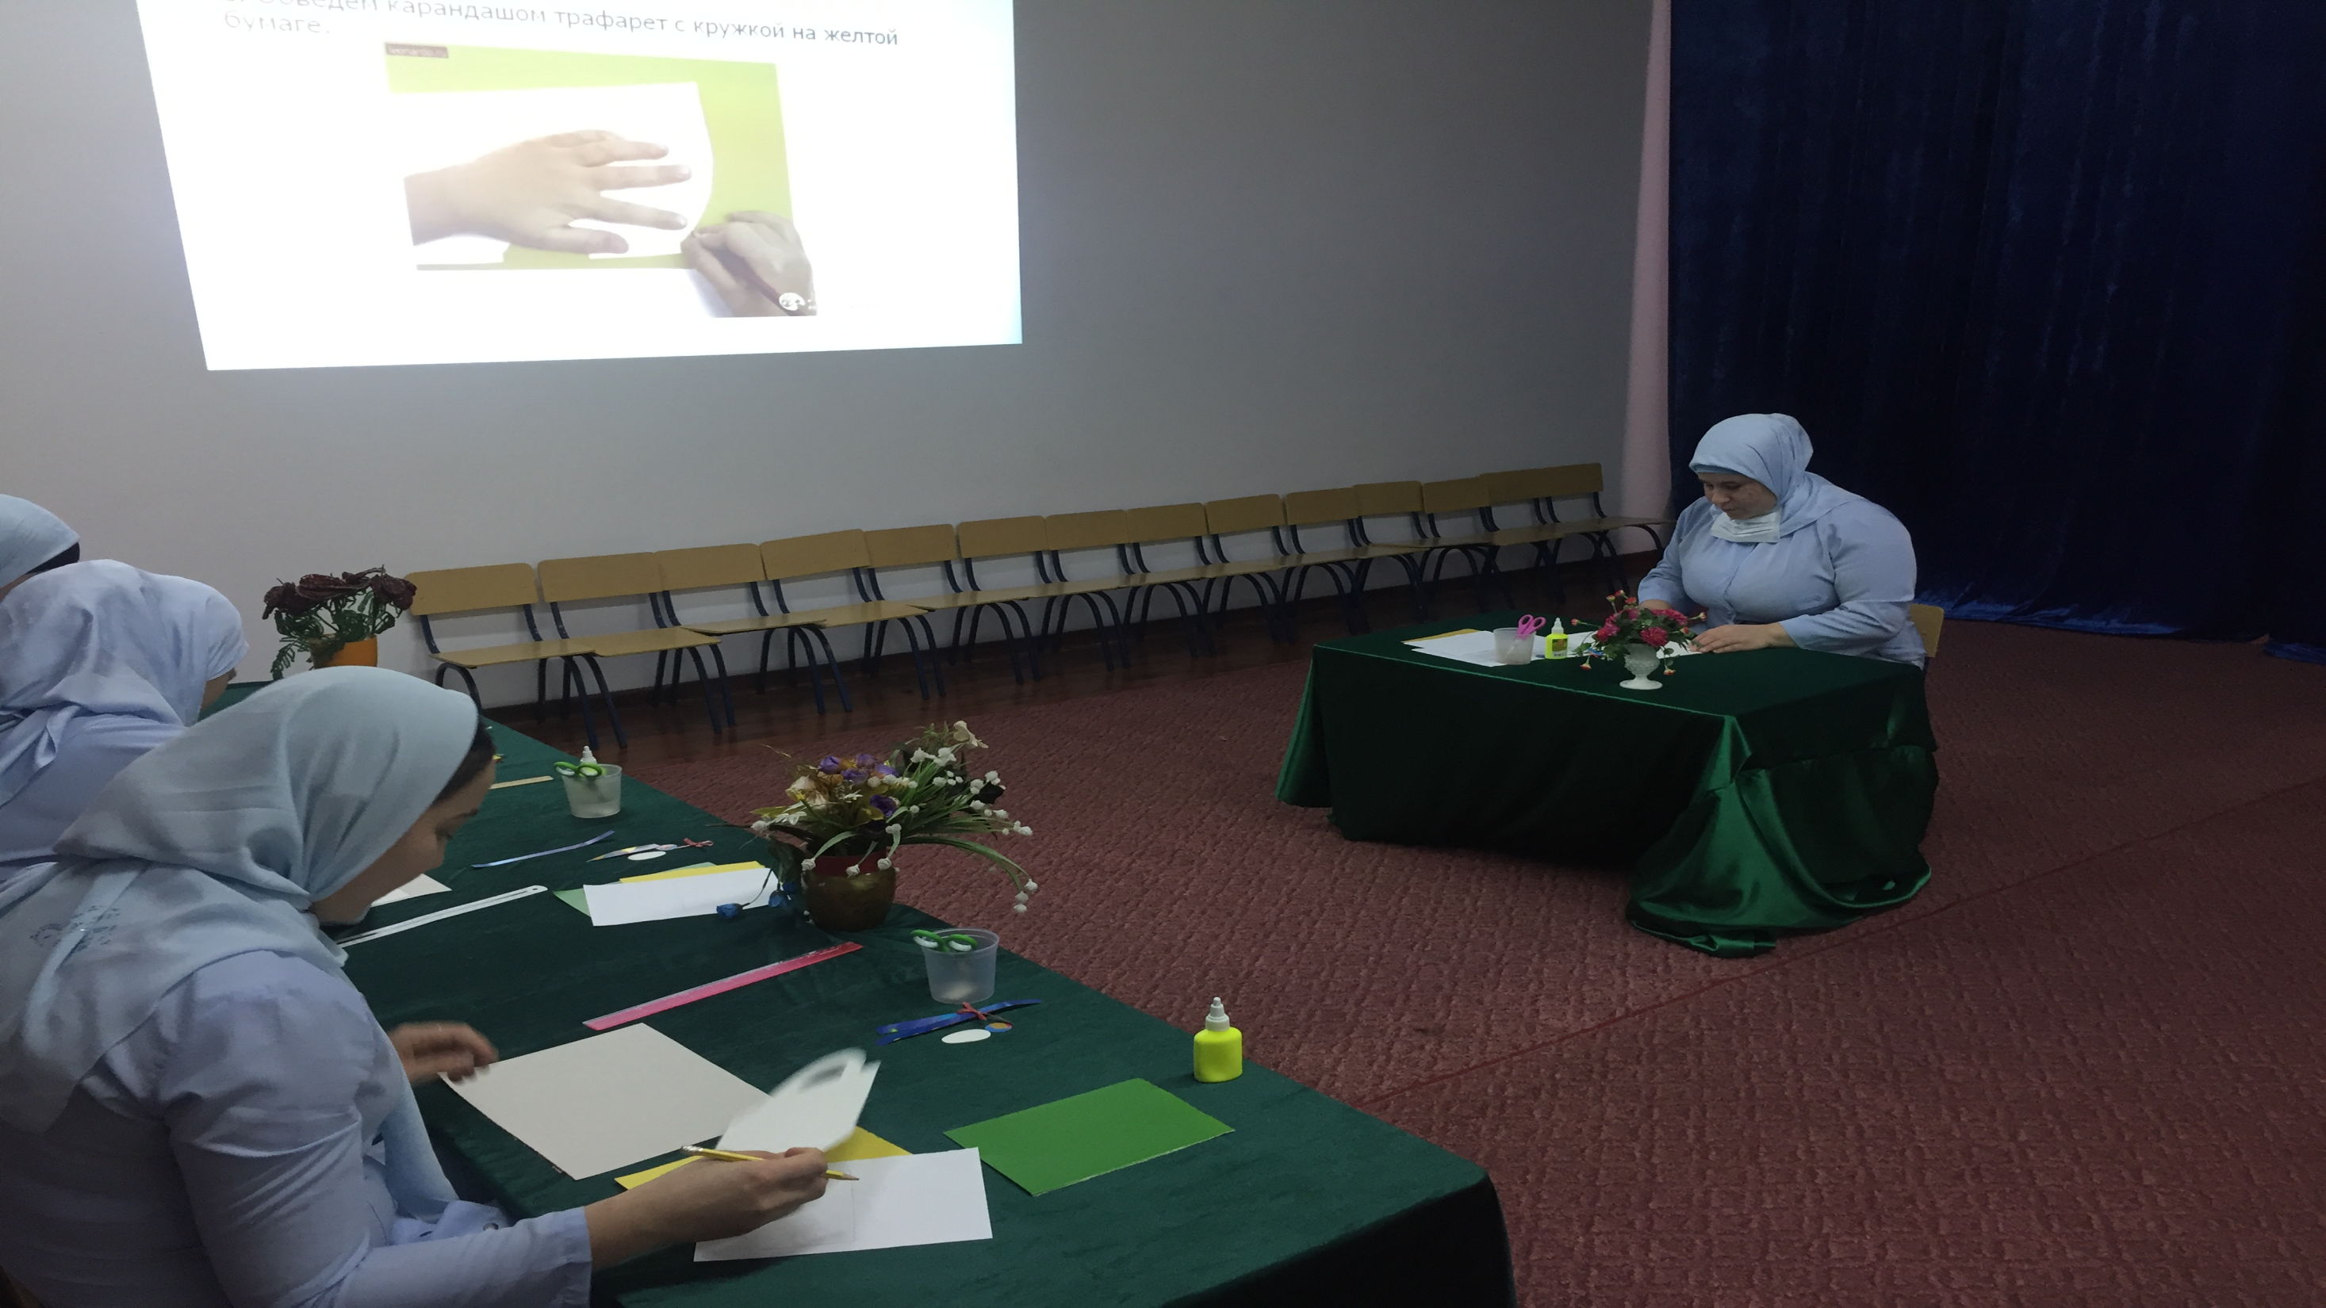

Slide 51
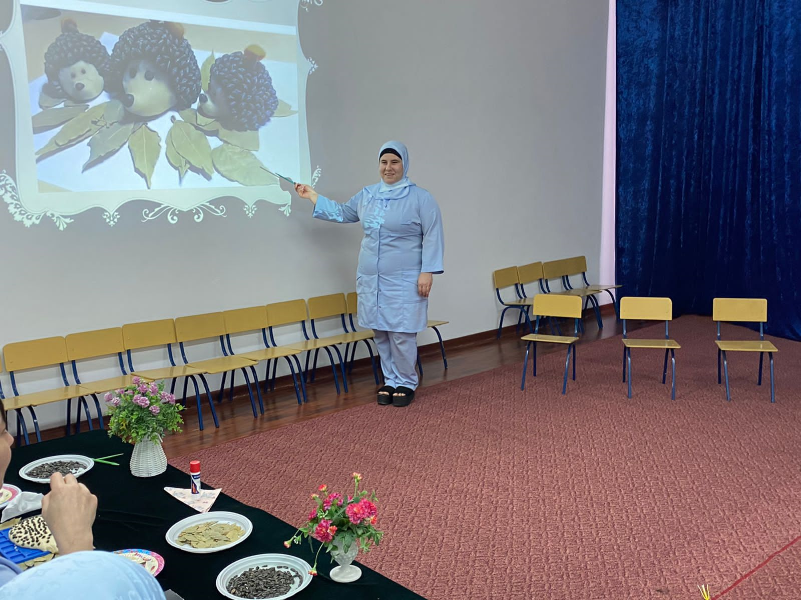

Slide 52
Выставка наших работ

Slide 53
Наш уголок в группе

